Slide 1
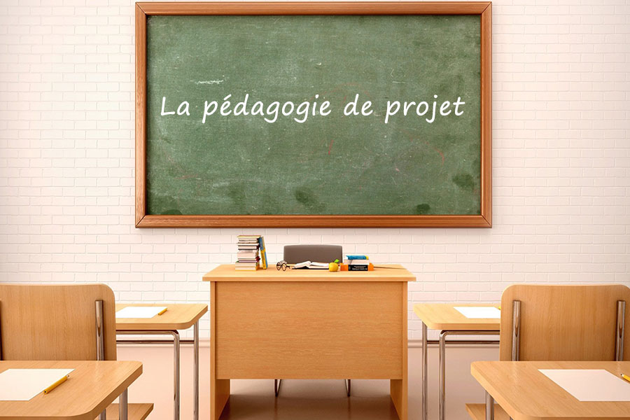
Réalisation de la méthode des projets (apprentissage par projet, approche par projet, pédagogie dе projet, enseignement par projet) dans le cadre des échanges scolaires internationaux

Slide 2
La pédagogie de projet a été inspirée des travaux de John Dewey (1859-1952), philosophe et pédagogue américain, qui est basée sur une action organisée vers un but précis ; appelée aussi « Learning by doing ». C’est-à-dire apprendre en faisant (1929). Par ailleurs, Dewey a remarqué que l’enseignement théorique donne peu de résultats par rapport à l’enseignement pratique. Pour lui, le penser et le faire sont inséparables. Depuis plusieurs années, la pédagogie de projet est devenue une pratique quotidienne dans l’enseignement primaire, secondaire et supérieure. Elle est très essentielle pour l’amélioration de la motivation des élèves.
1. Qu’est ce que la pédagogie de projet ?
C’est une forme de pédagogie active dans laquelle l’élève est acteur du projet. De plus, elle permet à l’élève de réaliser des projets concrets. C’est-à-dire, l’élève peut s’impliquer et jouer un rôle actif, qui peut varier en fonction de leur type et intérêt. Dans la pédagogie de projet, l’élève est associé à l’élaboration des savoirs. En d’autres termes, il essaie de donner du sens aux apprentissages en réalisant d’une façon concrète un projet pédagogique...
2. Les effets de la pédagogie de projet ?
Avant tout, la pédagogie de projet vise à développer l’autonomie et la sociabilisation des élèves. En effet, elle renforce l’estime de soi, car l’élève réalise ses propres projets. De plus elle renforce la relation professeur – élève. Par ailleurs, elle permet de répondre aux besoins naturels de l’enfant.

Slide 3
Utilité
L’apprentissage par projet permet d’acquérir des connaissances par l’expérience, ce qui lui donne du sens. L’approche favorise le renforcement de l’autonomie des apprenants ainsi que de leurs habiletés de communication et de collaboration, d’autant plus que le projet est souvent un projet collectif. Au cours de la réalisation du projet, l’apprenant est amené à déterminer ce qu’il doit apprendre, à commettre des erreurs qui le feront progresser, à gérer les imprévus.

Slide 4
Approches de la classification des projets
Selon l’activité dominante:
informatif
de recherche
pratique
de rôles
créatif

Slide 5
Selon la matière:
monodisciplinaires
interdisciplinaires
Selon le nombre de participants:
individuels
en binome
collectifs

Slide 6
Selon le caractère des contacts:
projet de classe
d’ école
régionaux
internationaux
Selon la durée:
miniprojets(1 cours)
de courte durée(2-5 cours)
de longue durée(2-3 mois/1 année)

Slide 7
Selon la forme :
film
spot publicitaire
reportage
spectacle
interview
émission de télévision
produit multimédia
dépliant/journal mural/maquette/plan etc.

Slide 8
Déroulement de l’activité Phase nº 1 : lancement du projet/étape préparatoire Phase nº 2 : réalisation du projet Phase nº 3 : production finale Phase nº 4 : présentation et évaluation Phase nº 5 : impact (analyse des résultats, retour métacognitif et retour sur le fonctionnement de l’équipe, médiatisation)

Slide 9
Nos partenaires:
Lycée Ernest Renan, Saint-Brieuc
Lycée – Collège Episcopal Saint Etienne, Strasbourg
Lycée privé Sainte Clotilde, Strasbourg
Lycée Paul Sabatier, Carcassonne …

Slide 10
Nos projets:
Découverte du patrimoine culturel de la région Occitanie (Languedoc-Rousillon)
produit – film /diaporama sur le voyage, présentation et soutenance du projet devant les élèves et les professeurs
pour les Français - film/diapo sur Saint-Pétersbourg

Slide 11
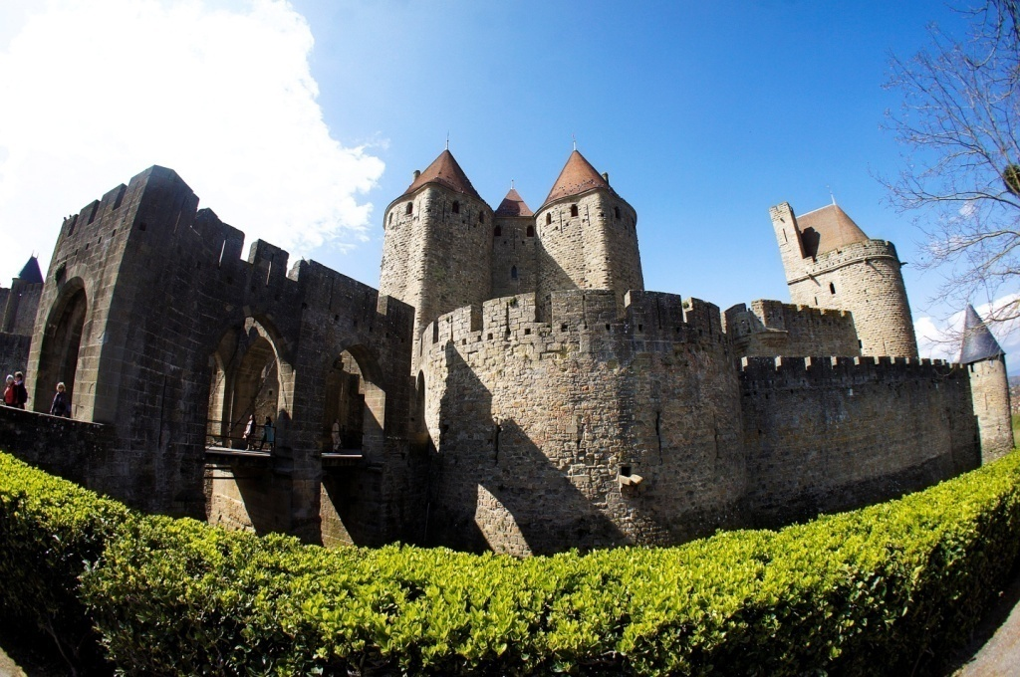
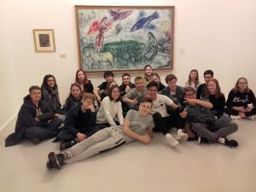
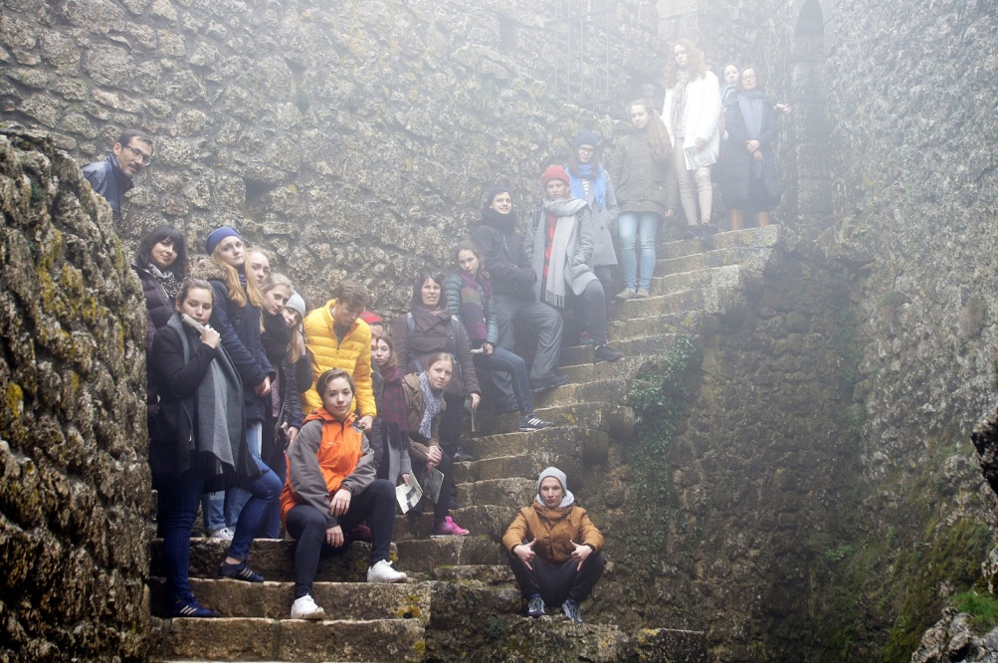
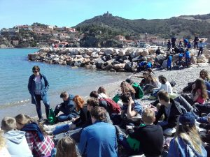
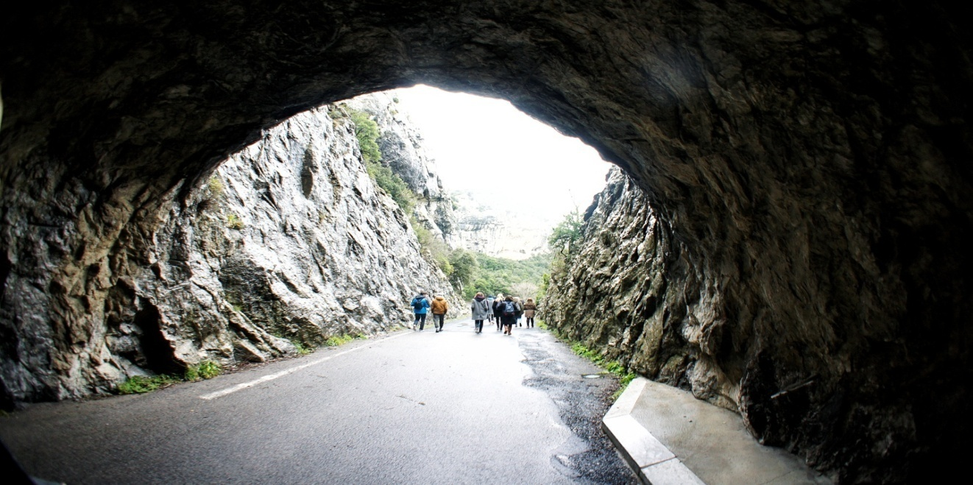
ECHANGE 2018

Slide 12
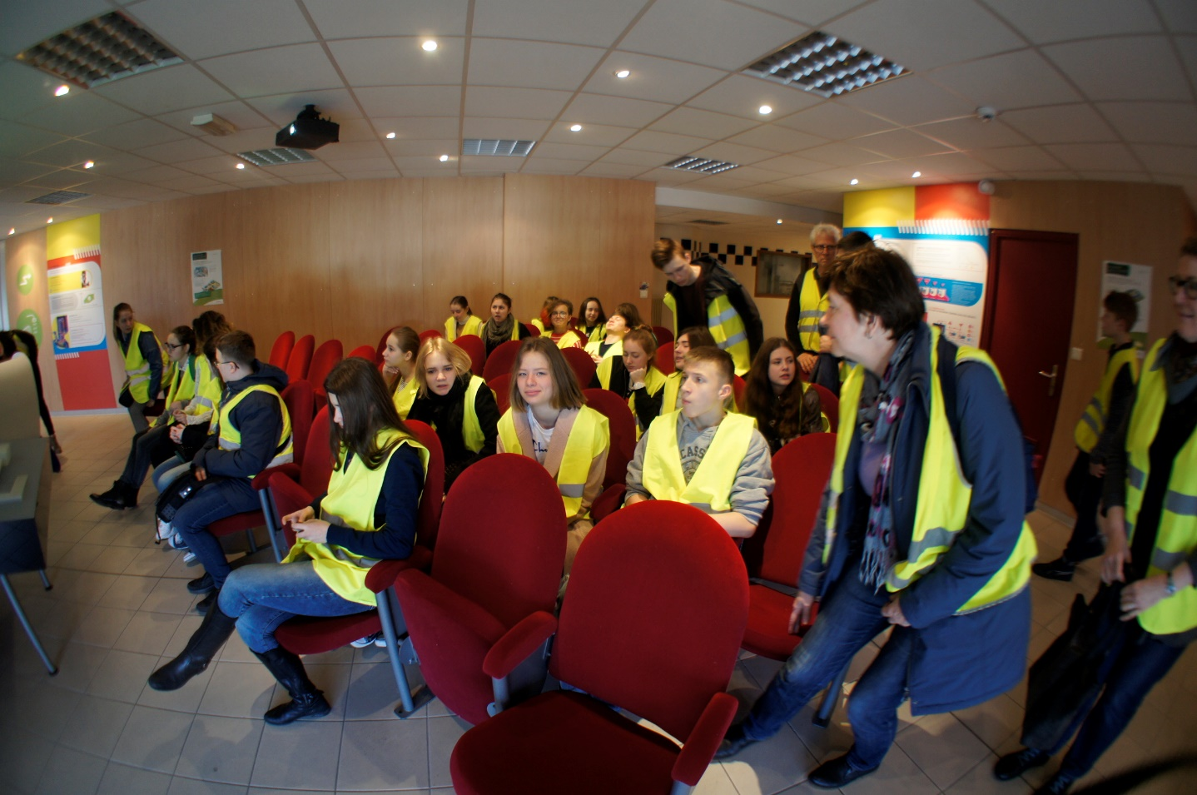
Le projet écologique “Développement durable”: Visite commentée de la SETMI (unité de valorisation énergétique et d'incinération des déchets, Toulouse).

Slide 13
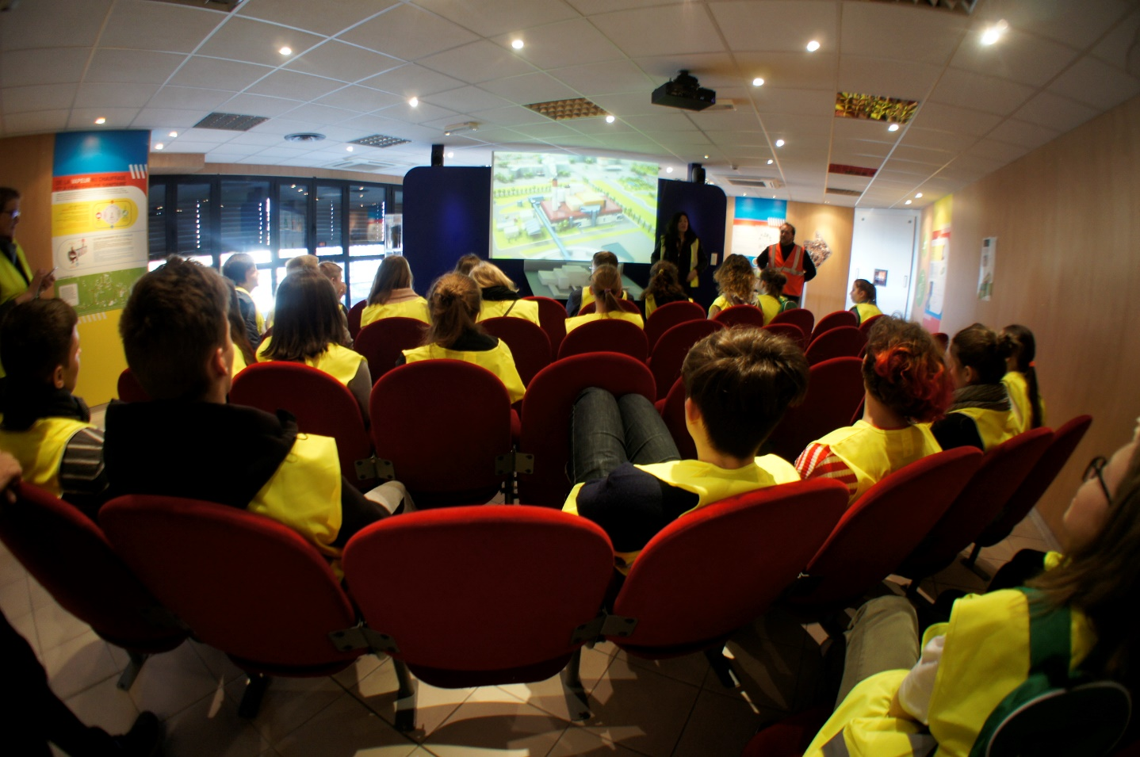
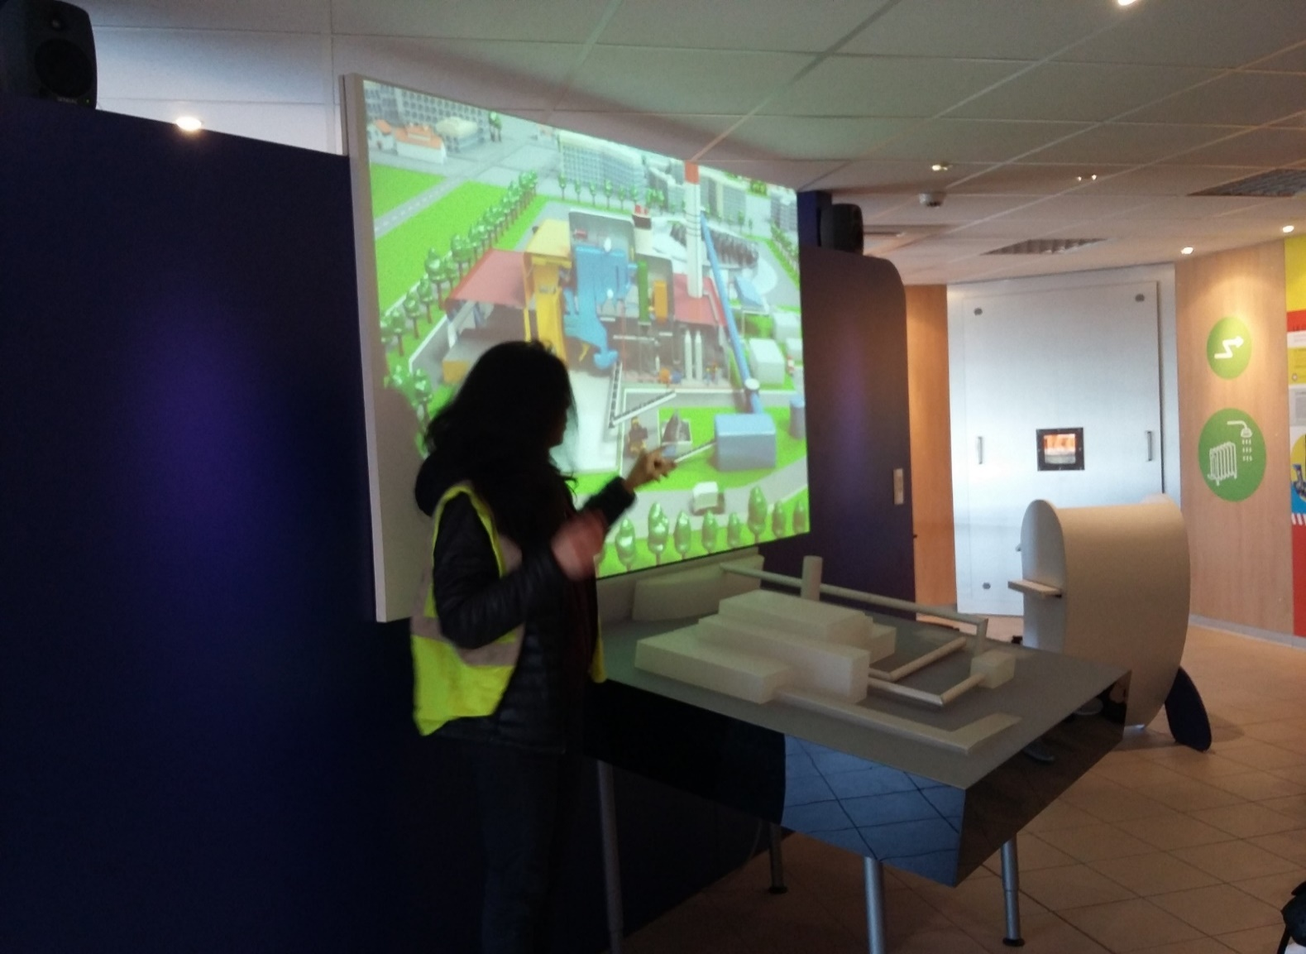

Slide 14
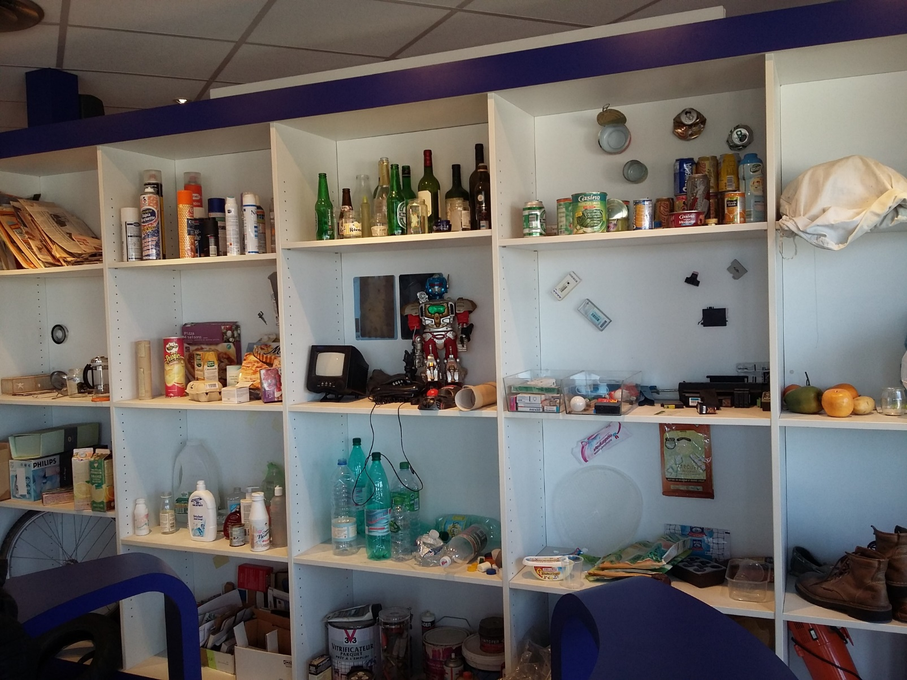
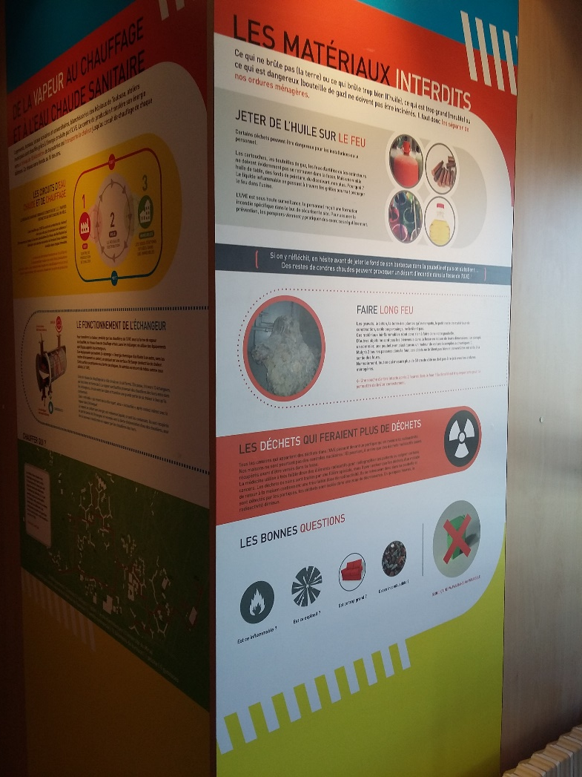

Slide 15
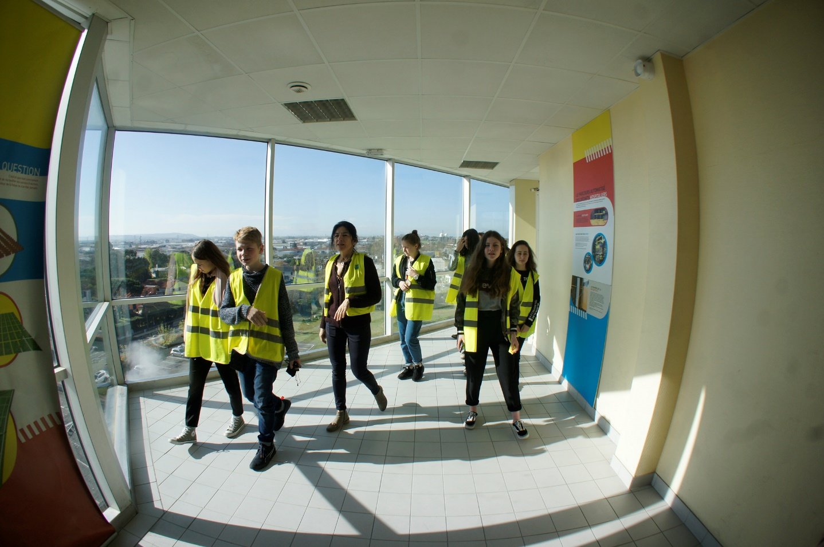
Les cendres qui restent sont utilisés pour construire des routes

Slide 16
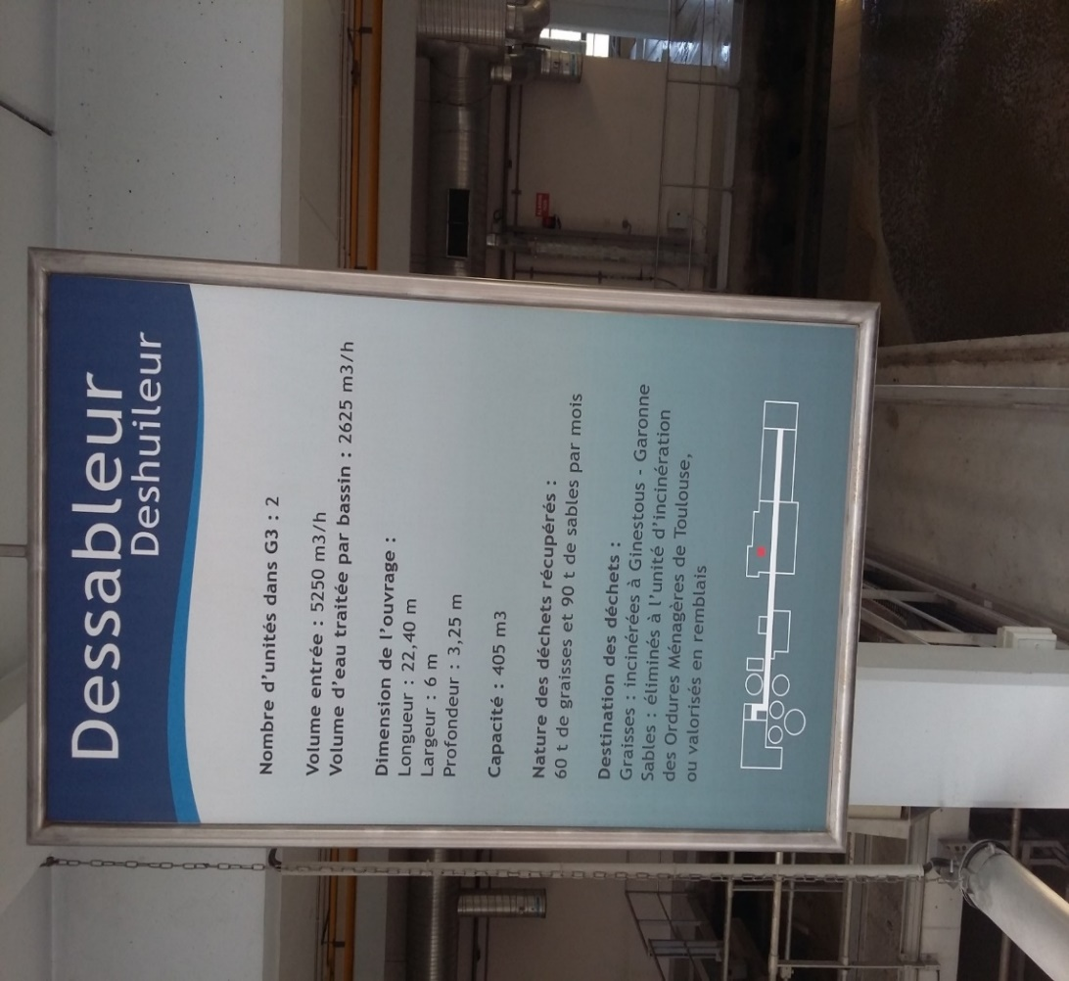
Visite commentée du Site de Véolia Ginestous (usine d’épuration d’eau potable et de dépollution des eaux usées)

Slide 17
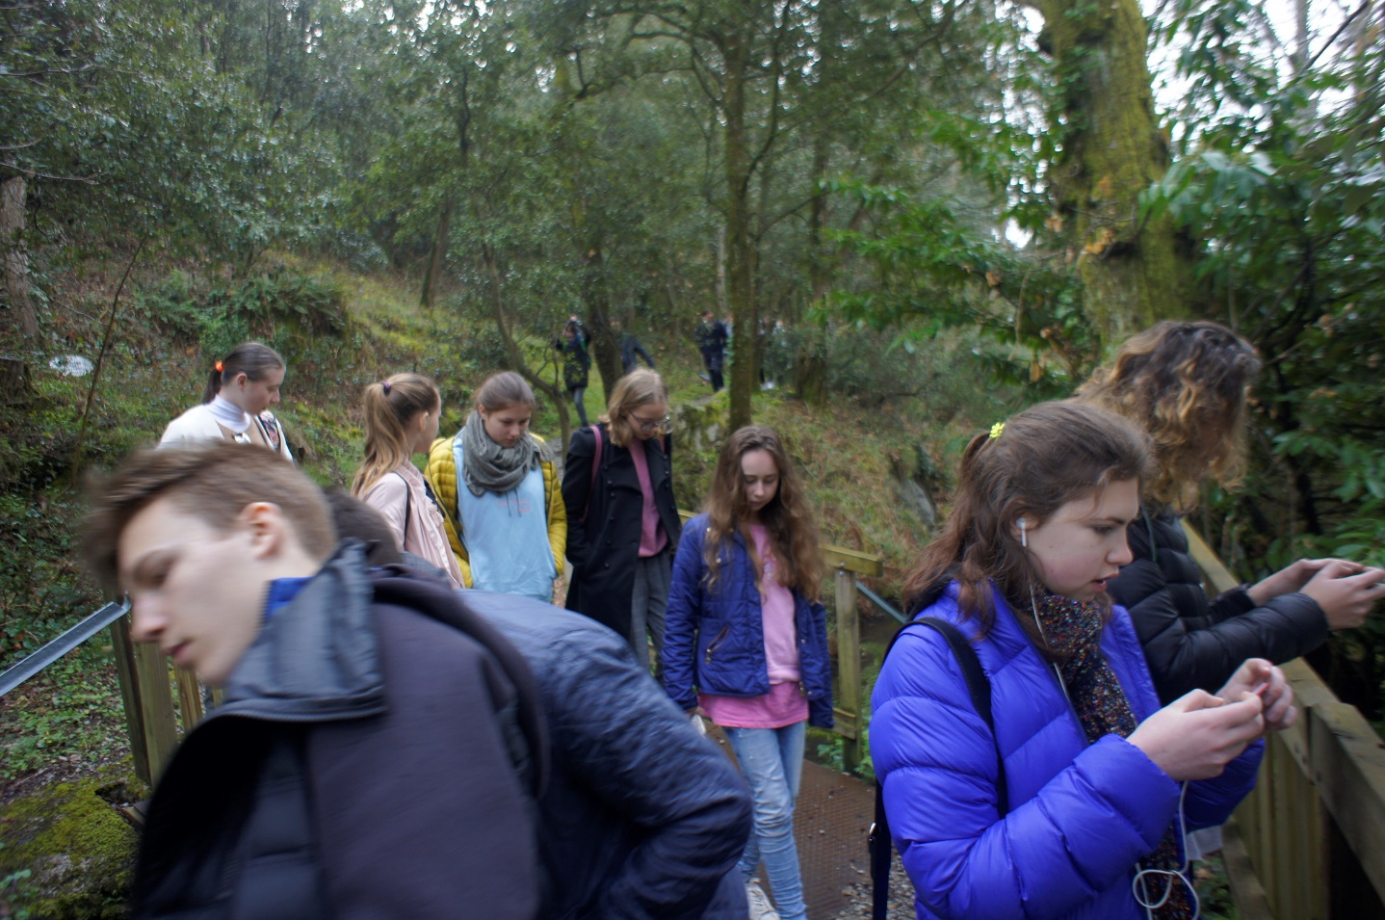
Visite du Moulin à papier de Brousses (atelier de fabrication des feuilles de papier)

Slide 18
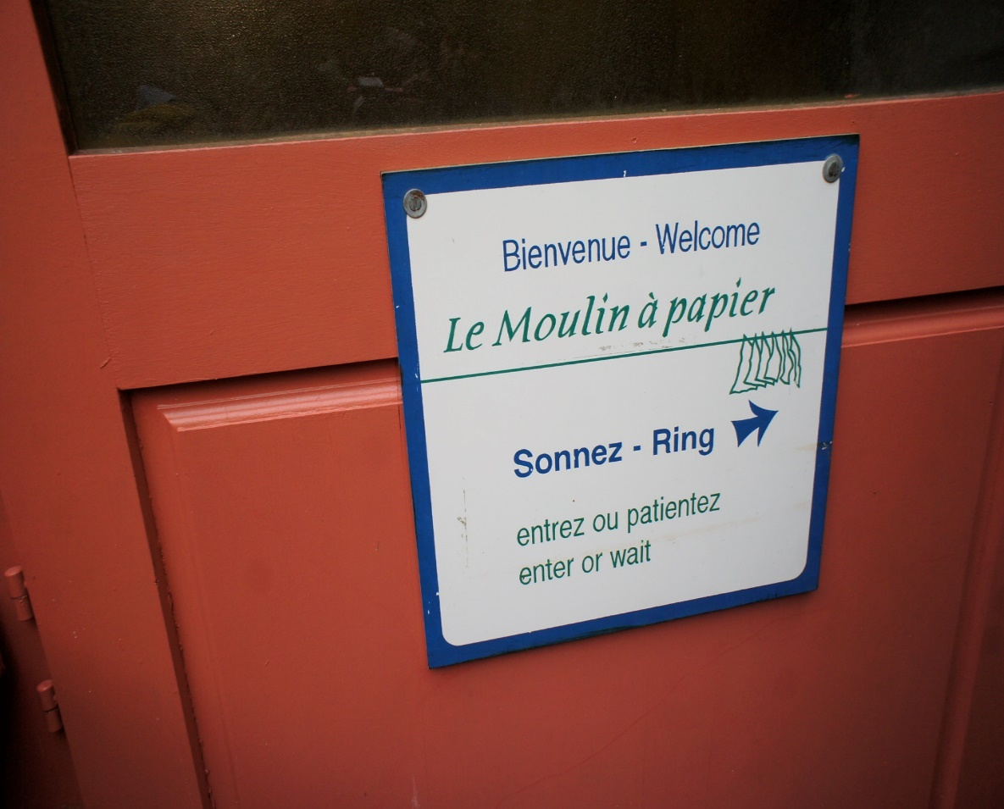

Slide 19
A partir de quels matériaux on fabrique le papier? La pâte à papier est le matériau de base. Elle peut être produite à partir de différents composants : le bois , la paille ; le papier (dans le cas du recyclage) ; les plantes fibreuses comme le chanvre ou le lin ; le tissu (chiffons de coton) ; et le crottin (de cheval ou d'éléphant par exemple)

Slide 20
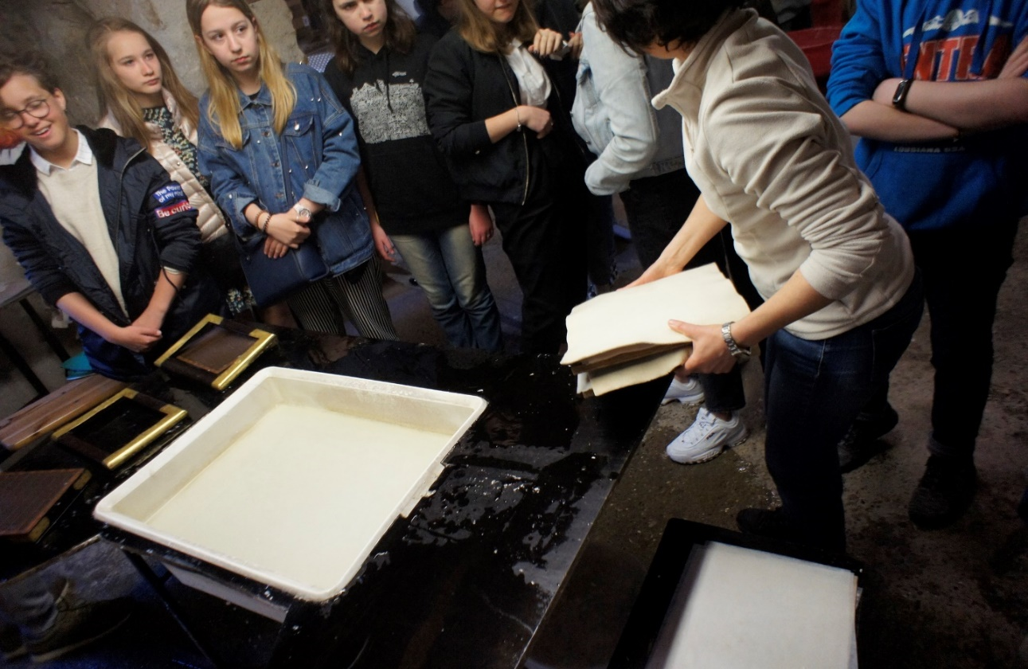
On chauffe la pâte à papier dans une bassine. On plonge une forme qui est un châssis en bois qui retient la pâte et laisse passer l'eau. On agite la forme pour obtenir une pâte également répartie sur la forme ;

Slide 21
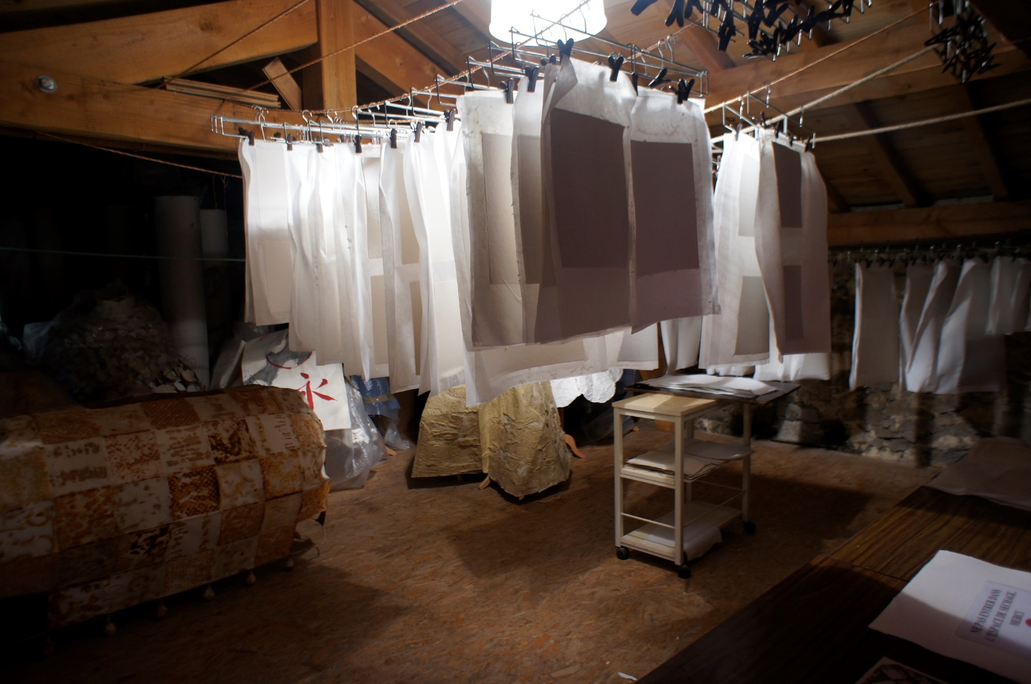
On place ensuite plusieurs feuilles sous une presse pour expulser l'eau et on les laisse sécher.

Slide 22
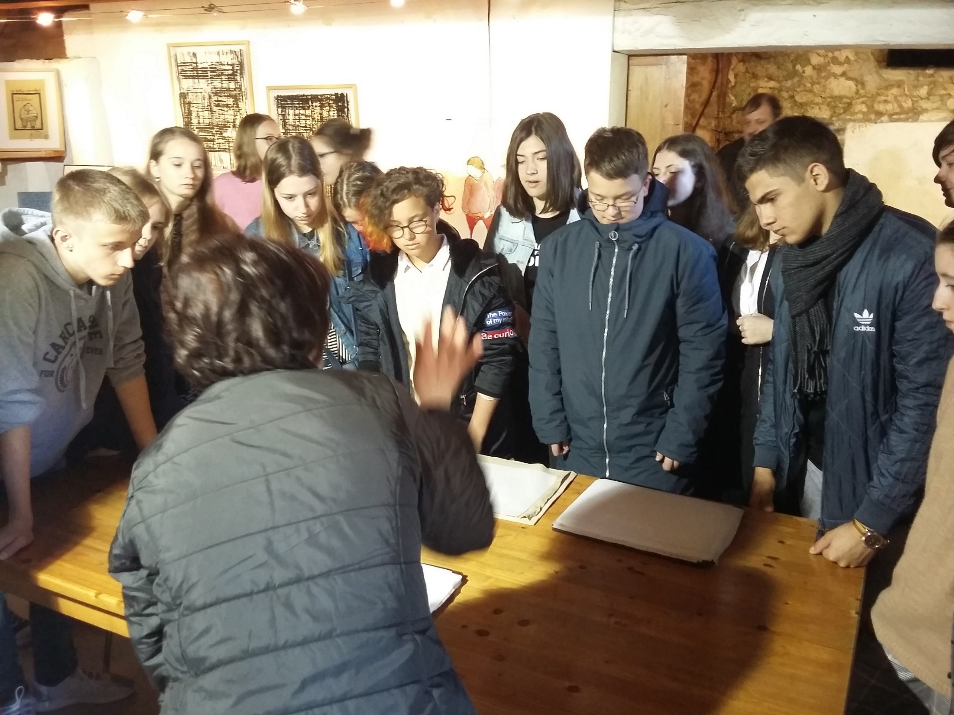

Slide 23
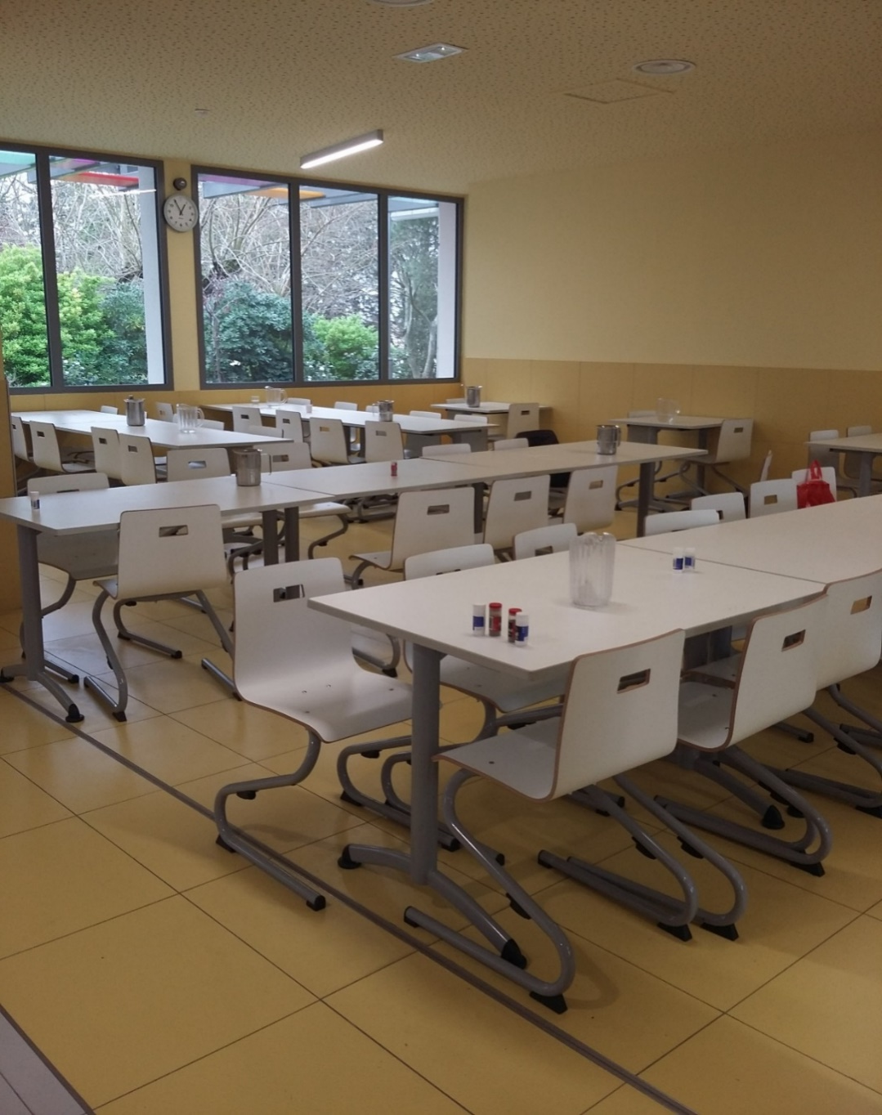
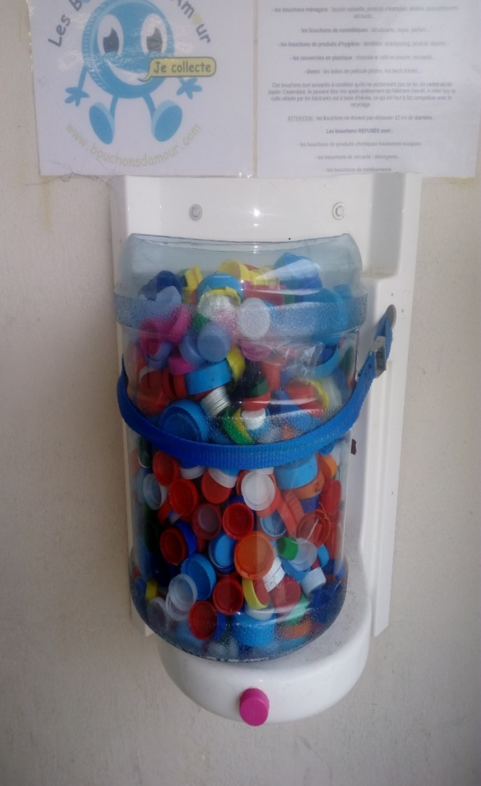
Tri des déchets alimentaires à la cantine scolaire!

Slide 24
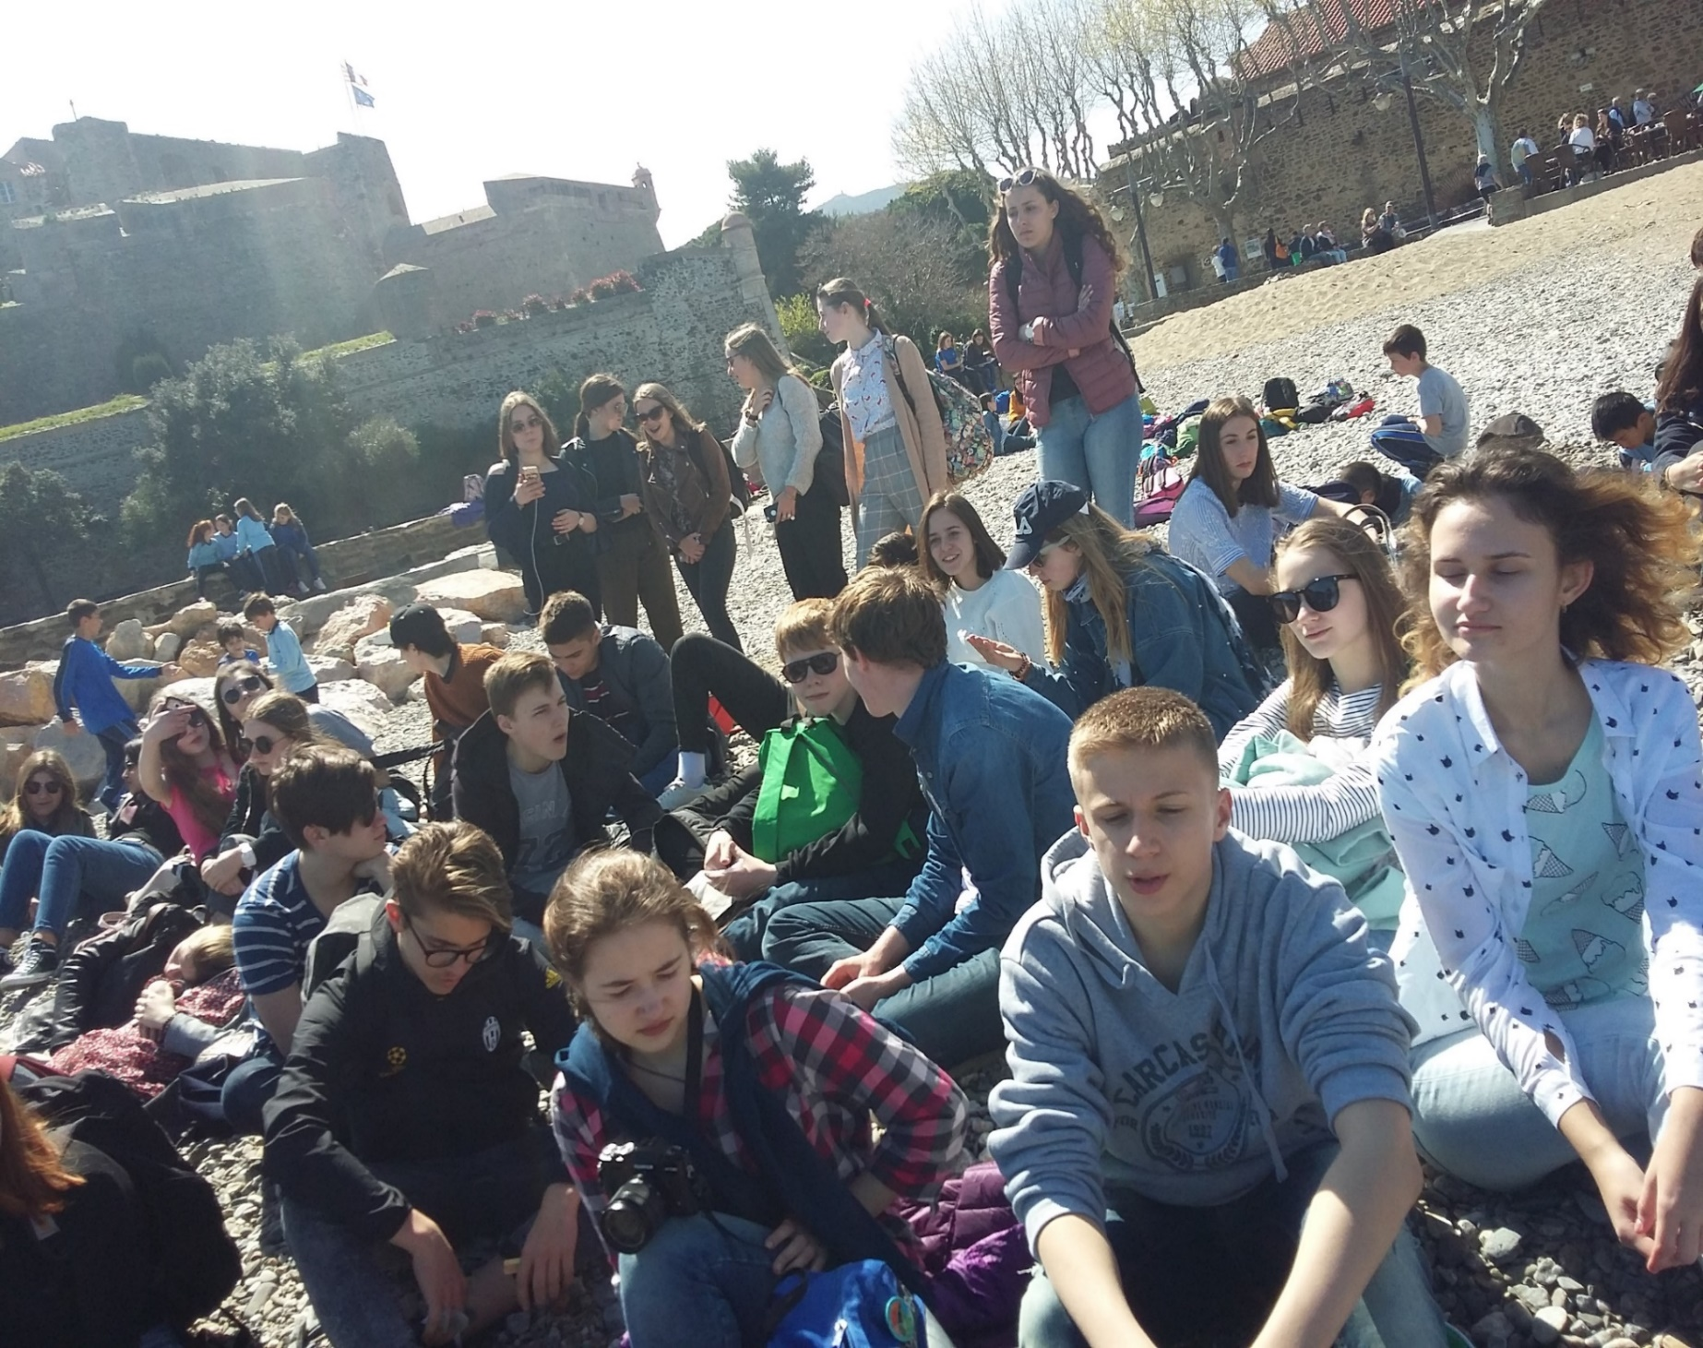
Pique-nique au bord de la mer Méditerrannée (zéro déchets après)

Slide 25
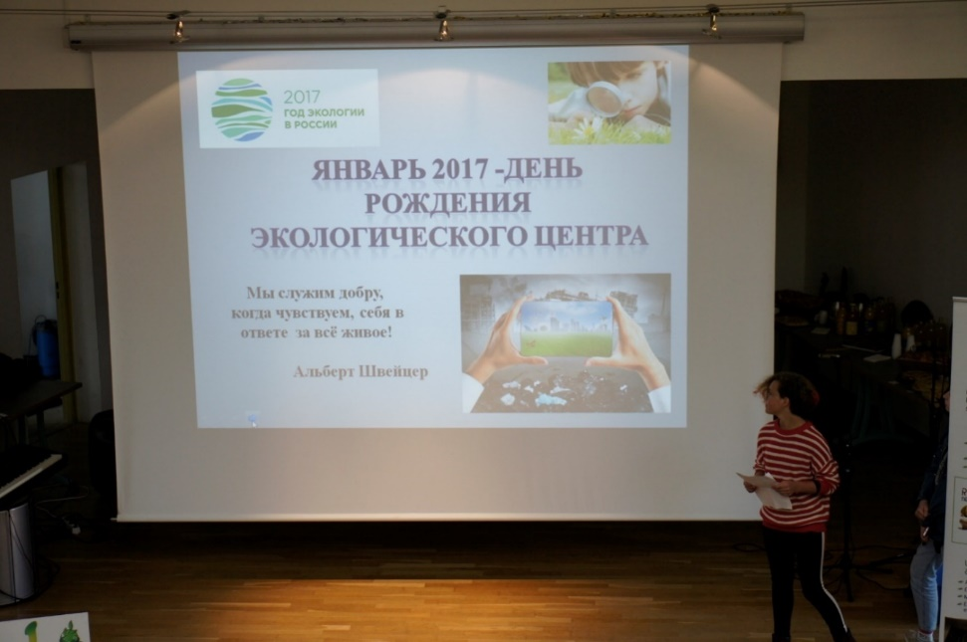
Conférence écologique (présentation de l'expérience des éco-délégués du lycée, publicité écologique (en vidéo)

Slide 26
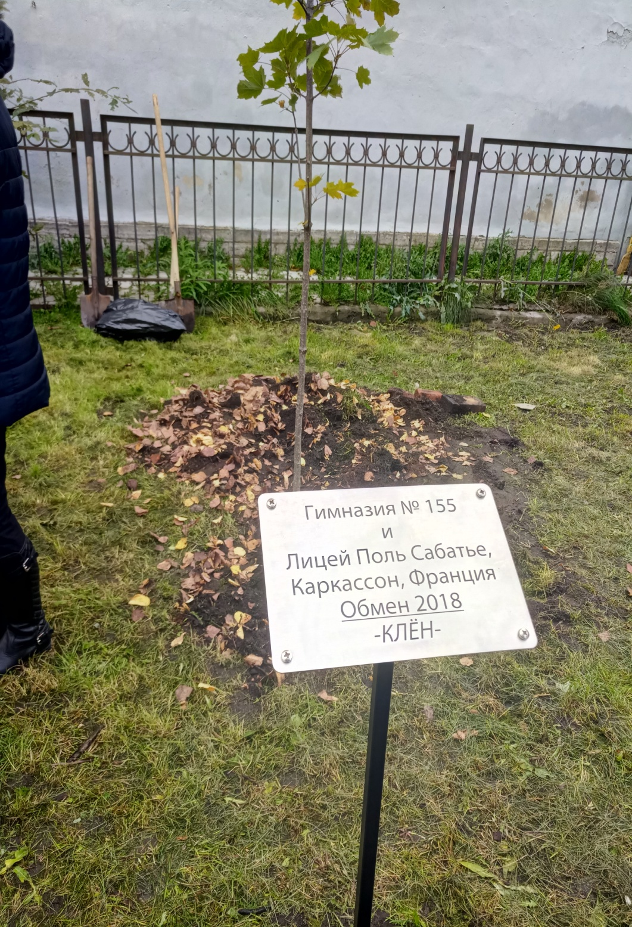
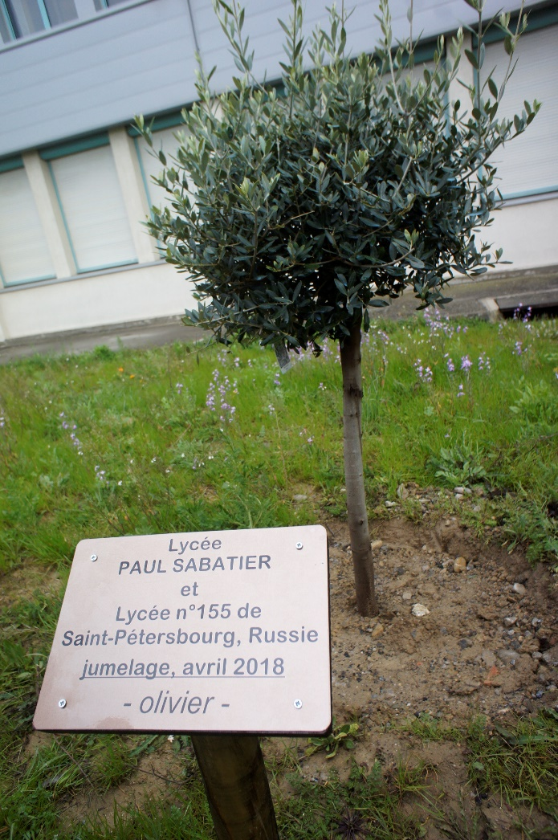
Plantation des arbres de l'amitié franco-russe (Olivier et érable)

Slide 27
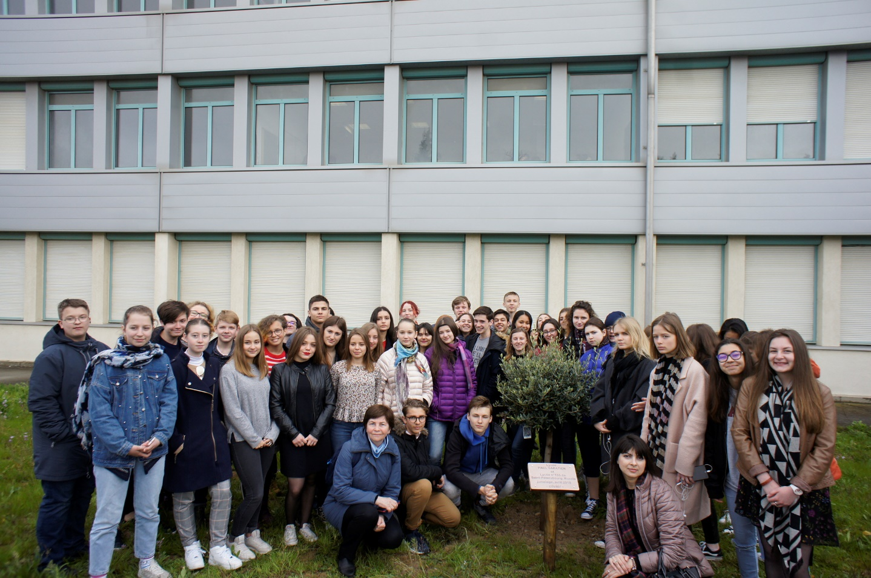
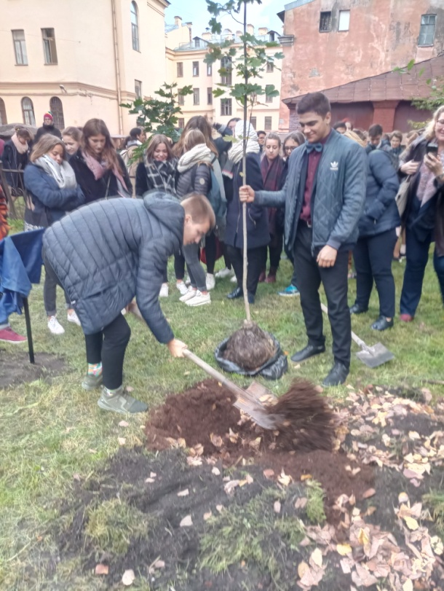

Slide 28
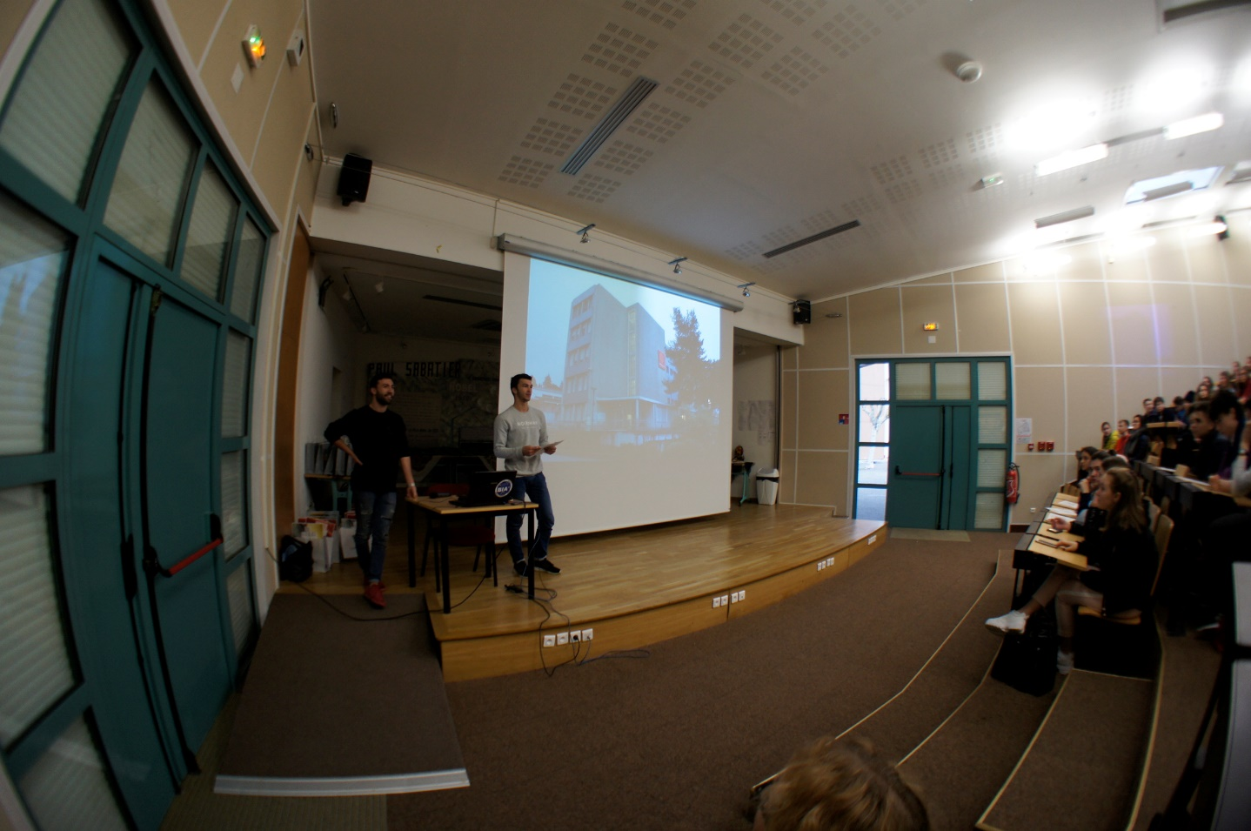
Comparaison du système de l'enseignement de France et de Russie. En France: Présentation du lycée P. Sabatier et du système scolaire français à l’Amphithéâtre par M. le Proviseur Adjoint Philip WEBBER et deux élèves de la classe de Terminale.
En Russie (présence à des cours, visites guidées de l'école et du musée scolaire préparées et réalisées par les élèves, présentations du système scolaire russe par nos élèves, débats sur les avantages et les inconvénients de chacun des deux).

Slide 29
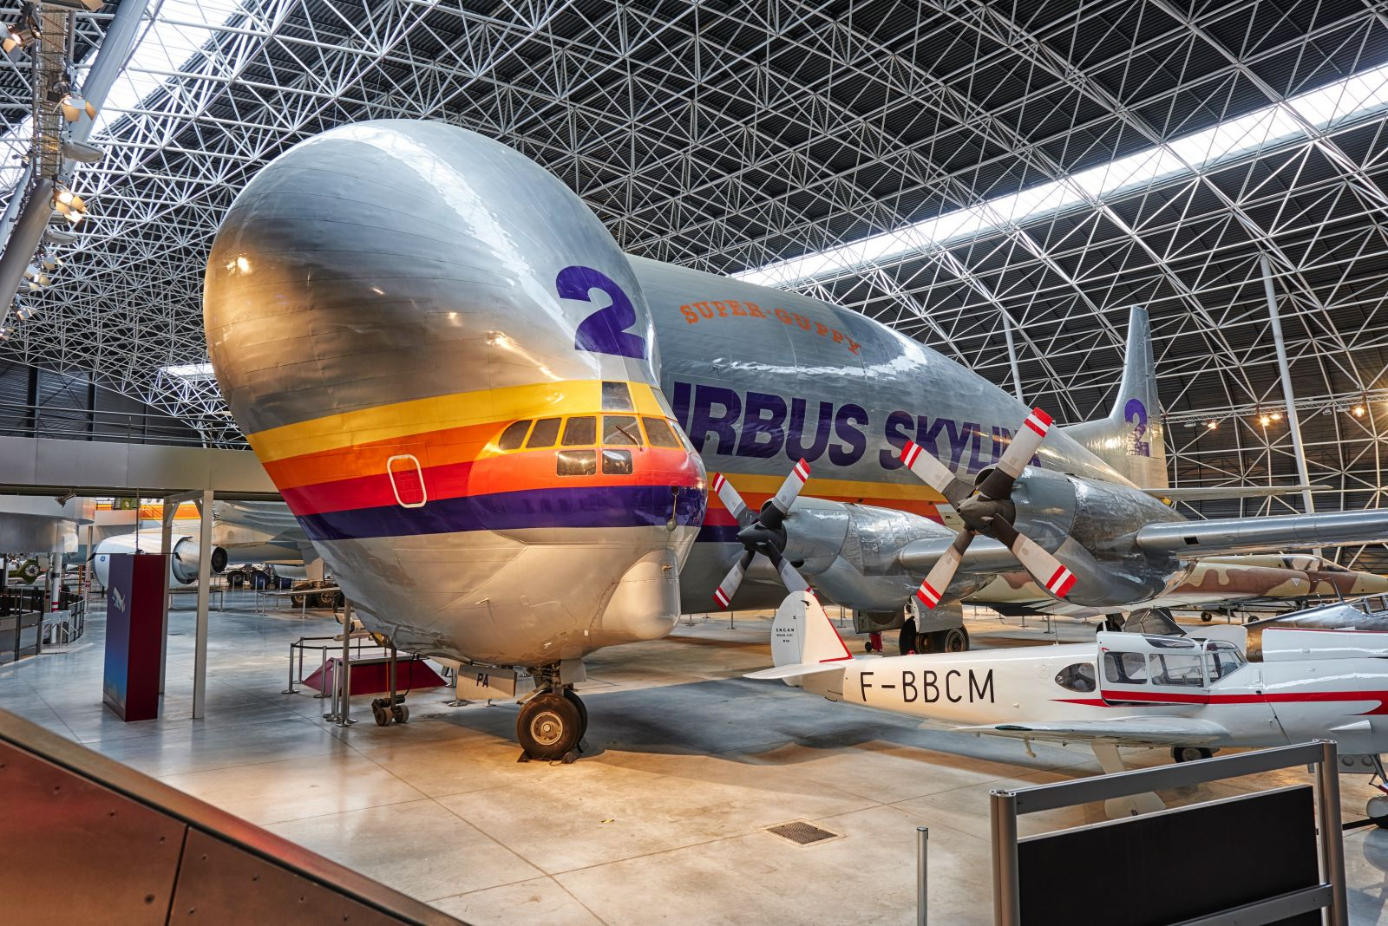
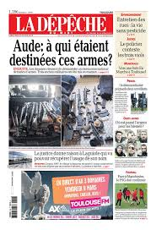
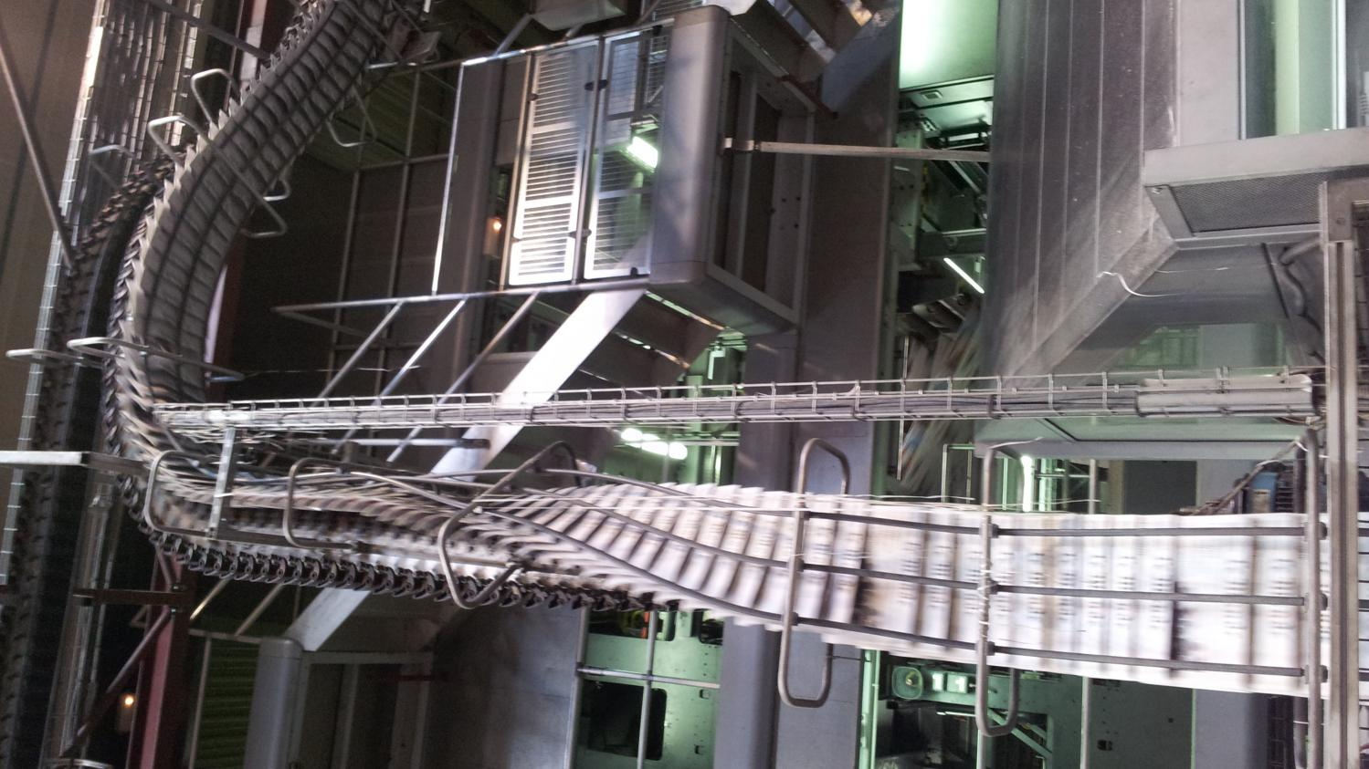
Visites guidées de l'espace Airbus (pilote, ingénieur-constructeur…); de «La Dépêche du Midi»(journaliste, rédacteur en chef...)
A la découverte des métiers

Slide 30
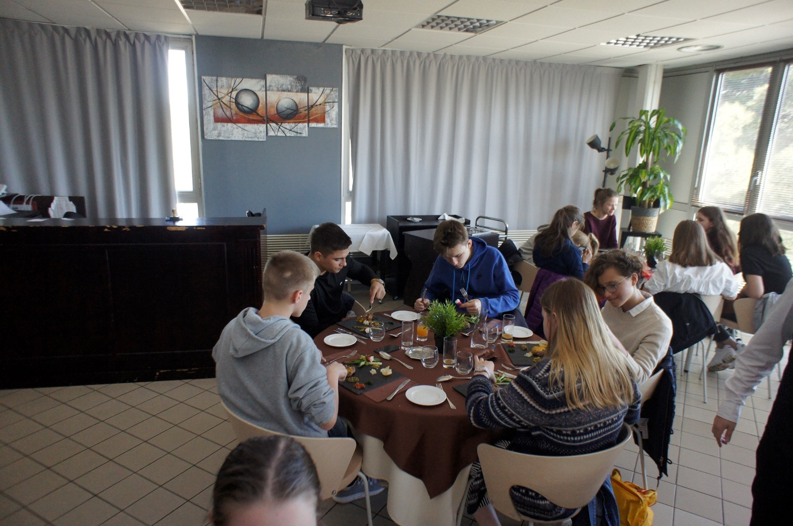
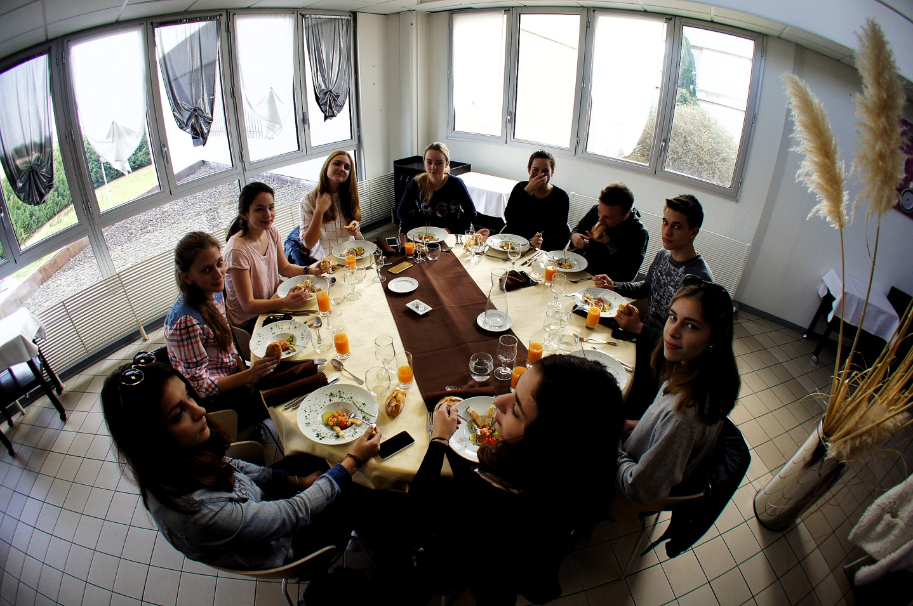
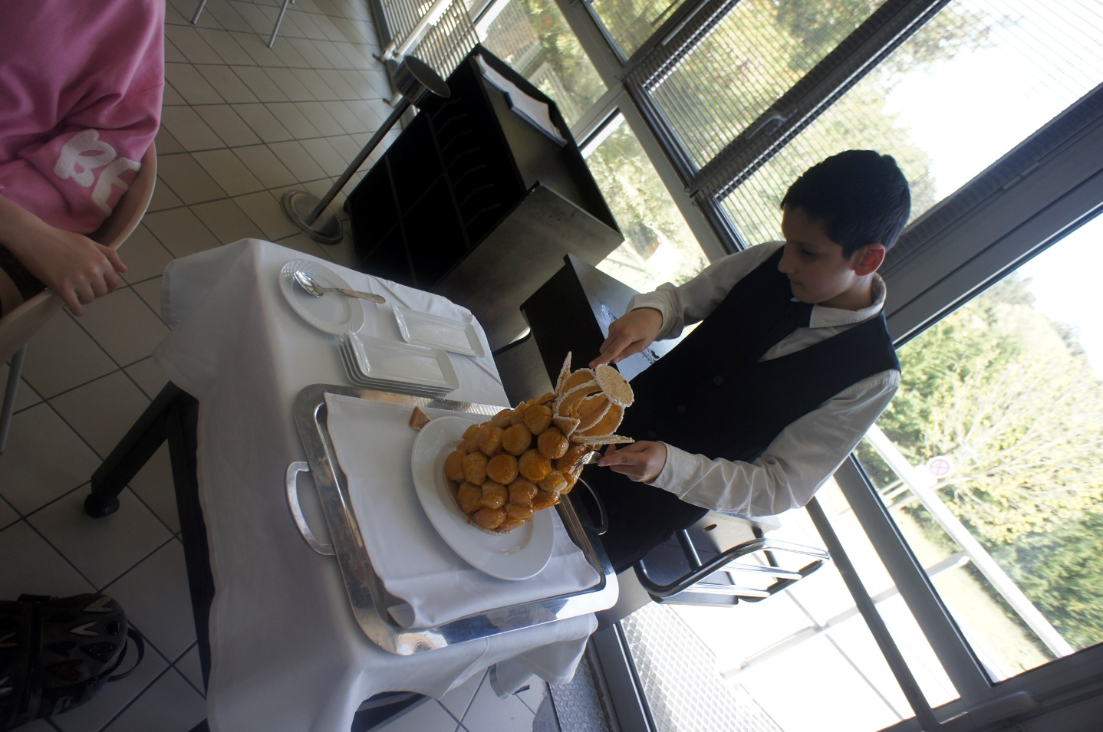
Découverte des métiers : Repas au restaurant pédagogique d'application du lycée Charles Cros (serveur, cuisinier)

Slide 31
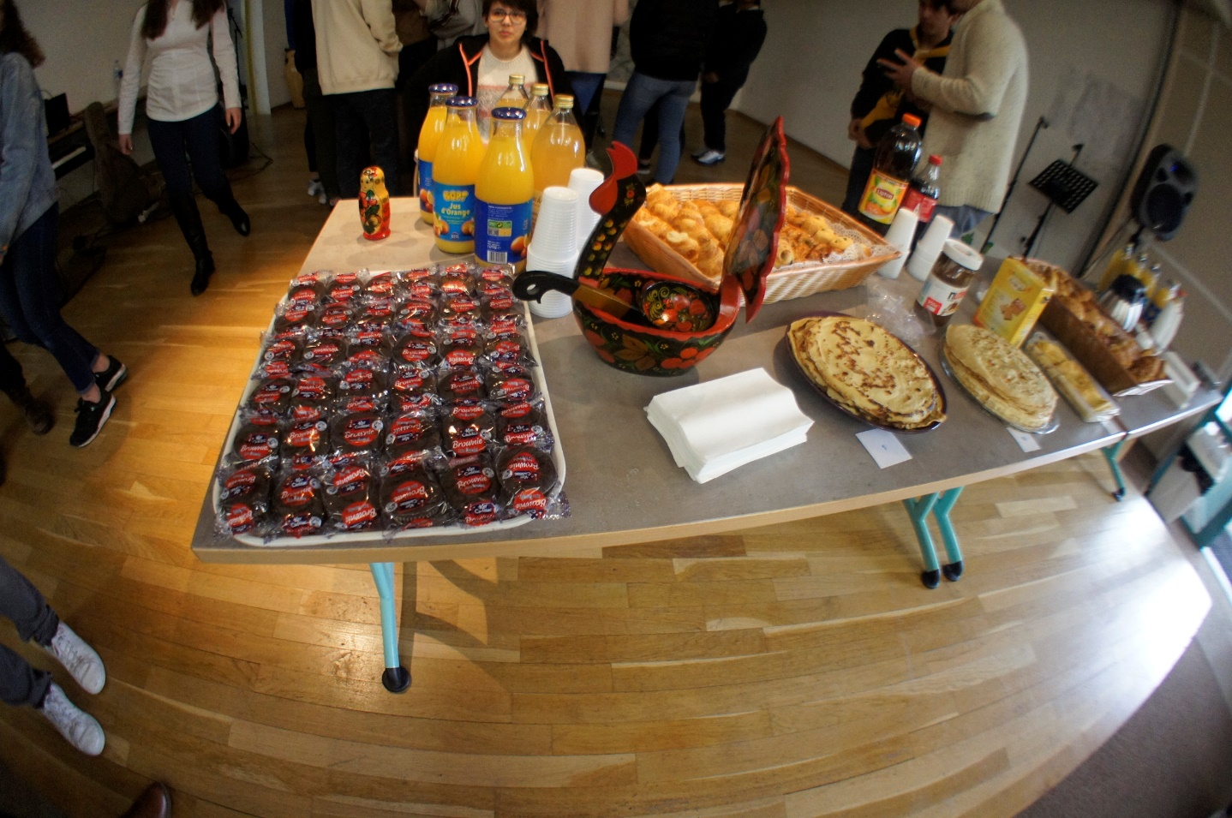
Concours culinaire
Préparation d’un plat traditionnel avec la famille d'accueil; présentаtion et dégustation du plat pendant le pot de départ; choix du meilleur plat par vote.

Slide 32
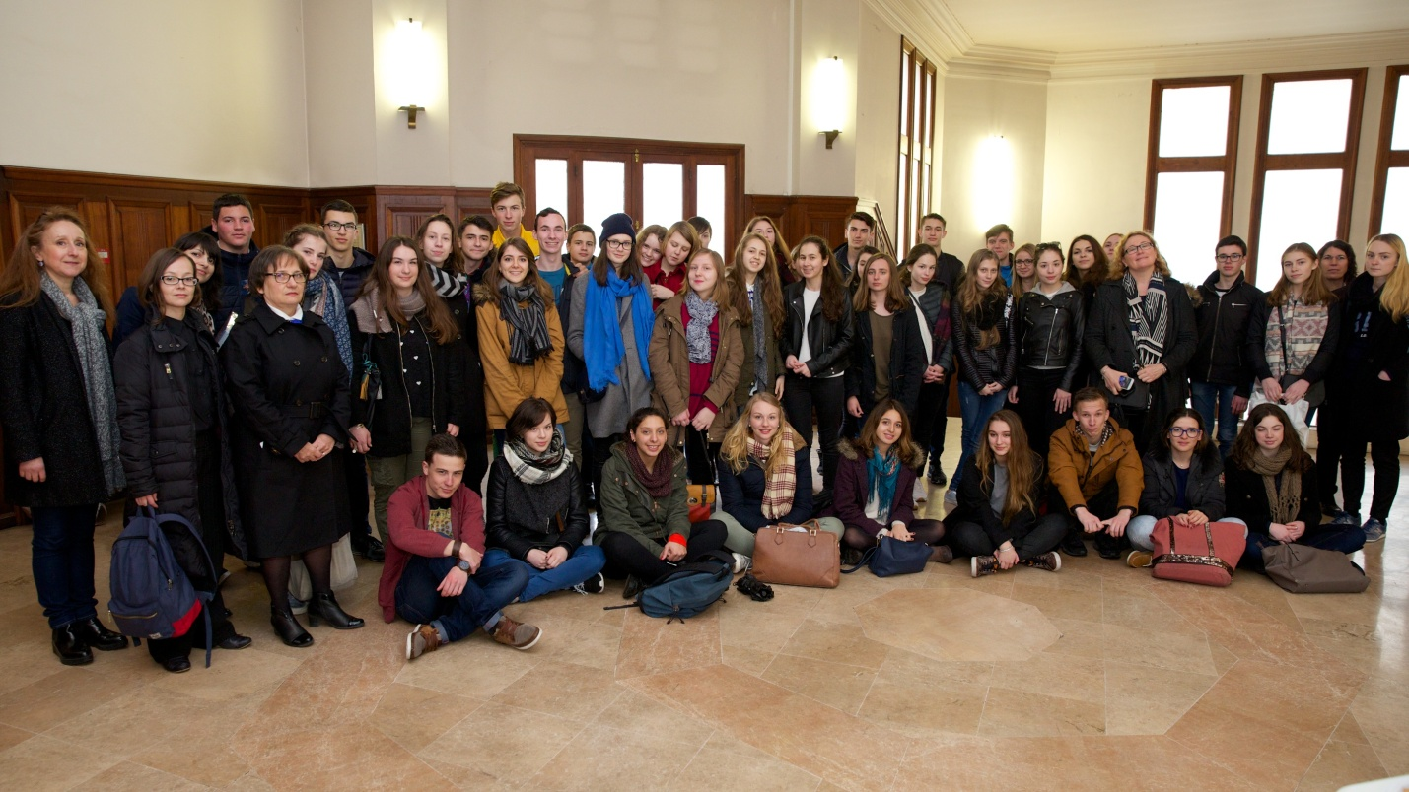
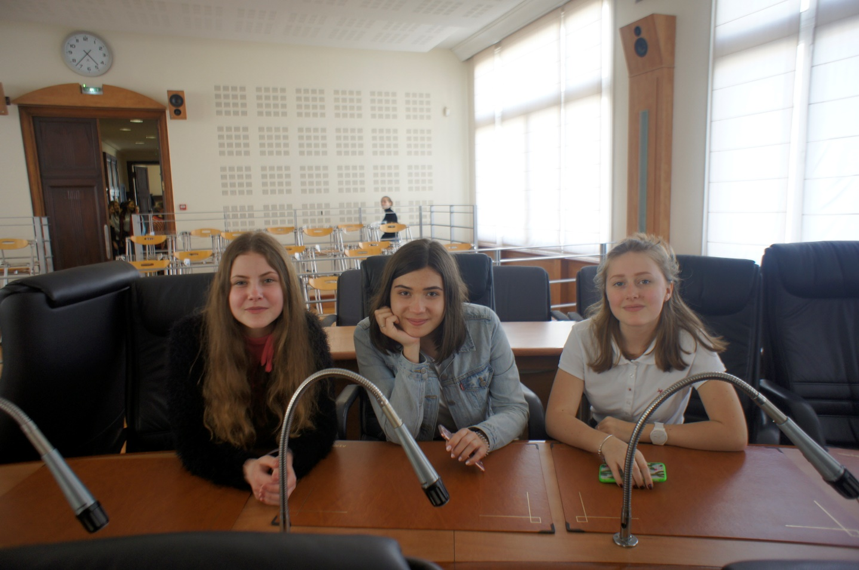
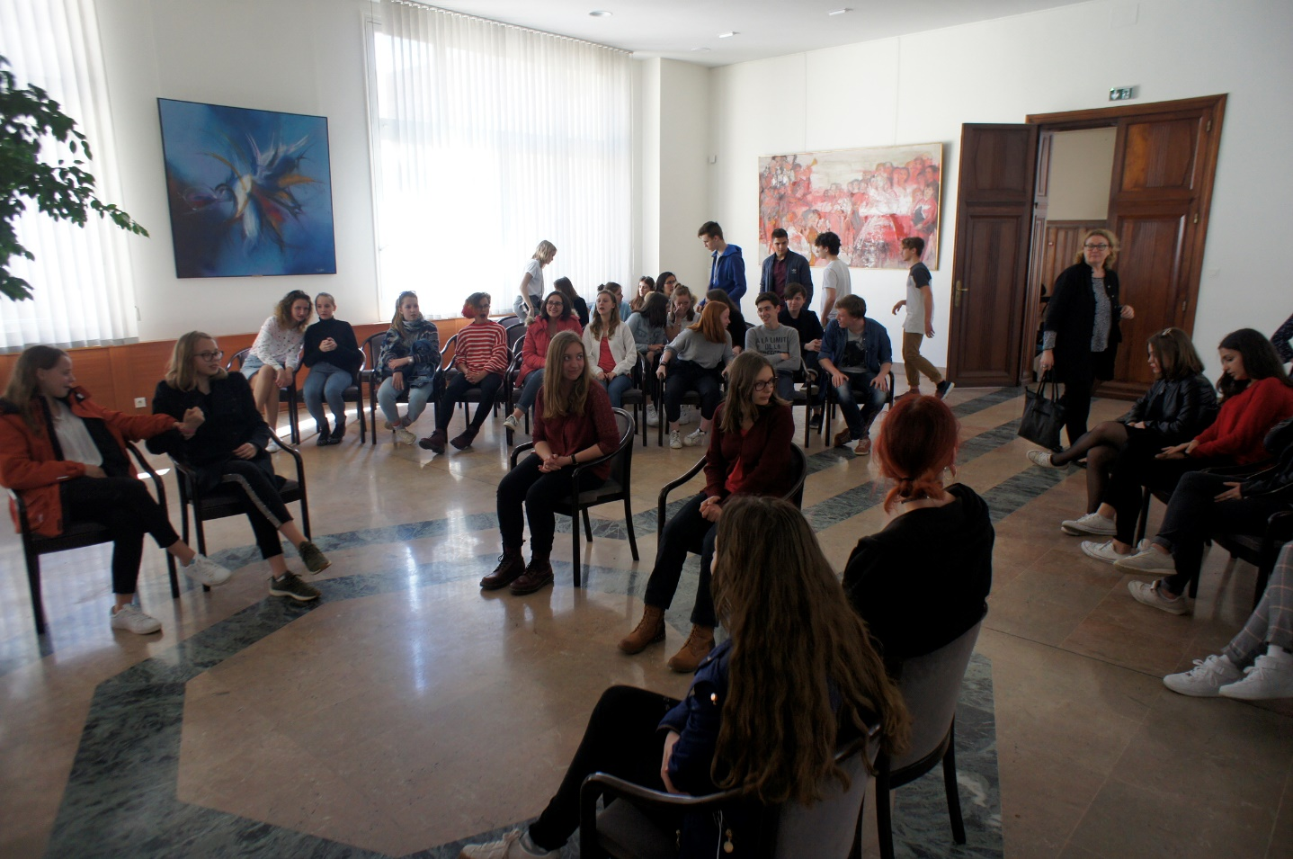
Decouverte du système administratif municipal de Carcassonne

Slide 33
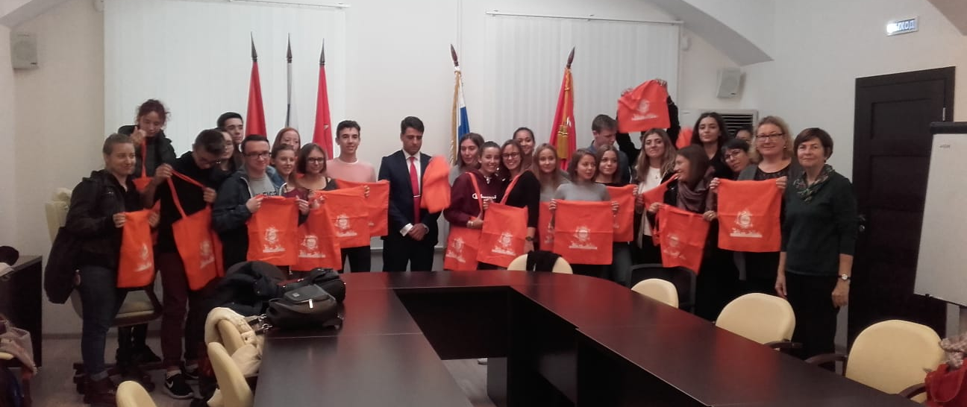
Accueil à l'administration du quartier Smolninskoïé

Slide 34
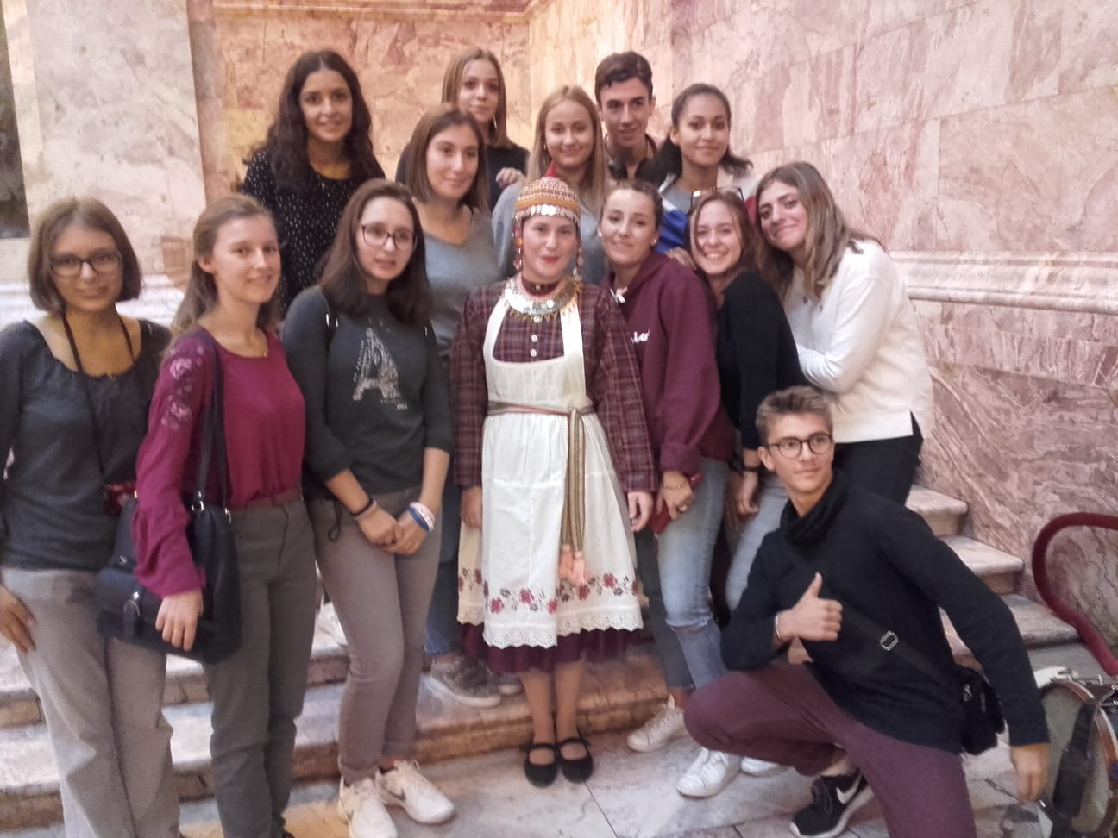
Découverte de l'artisanat russe. Produit – peinture des murs/tables dans la salle d'arts plastiques.

Slide 35
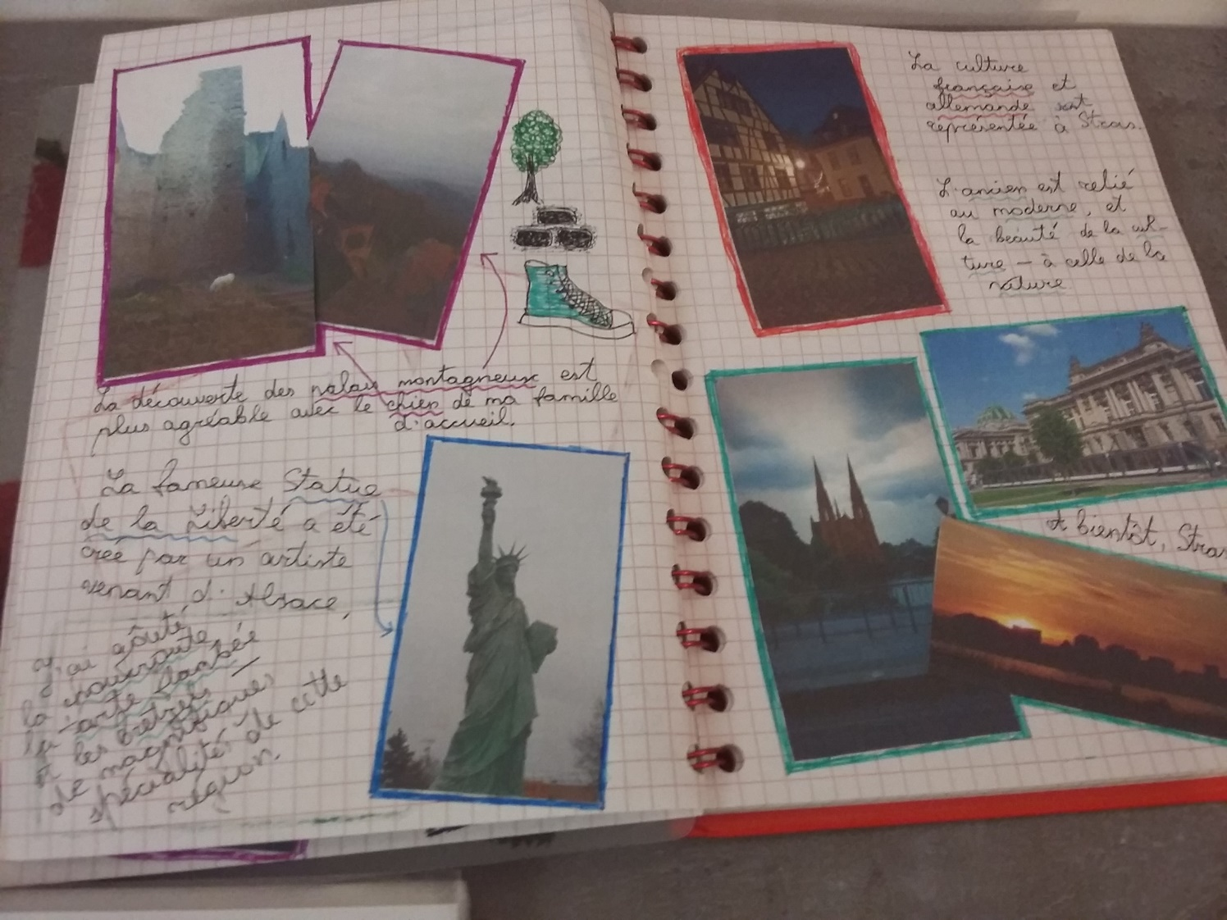
Festival international des Carnets de voyage à Carcassonne (juin 2018)

Slide 36
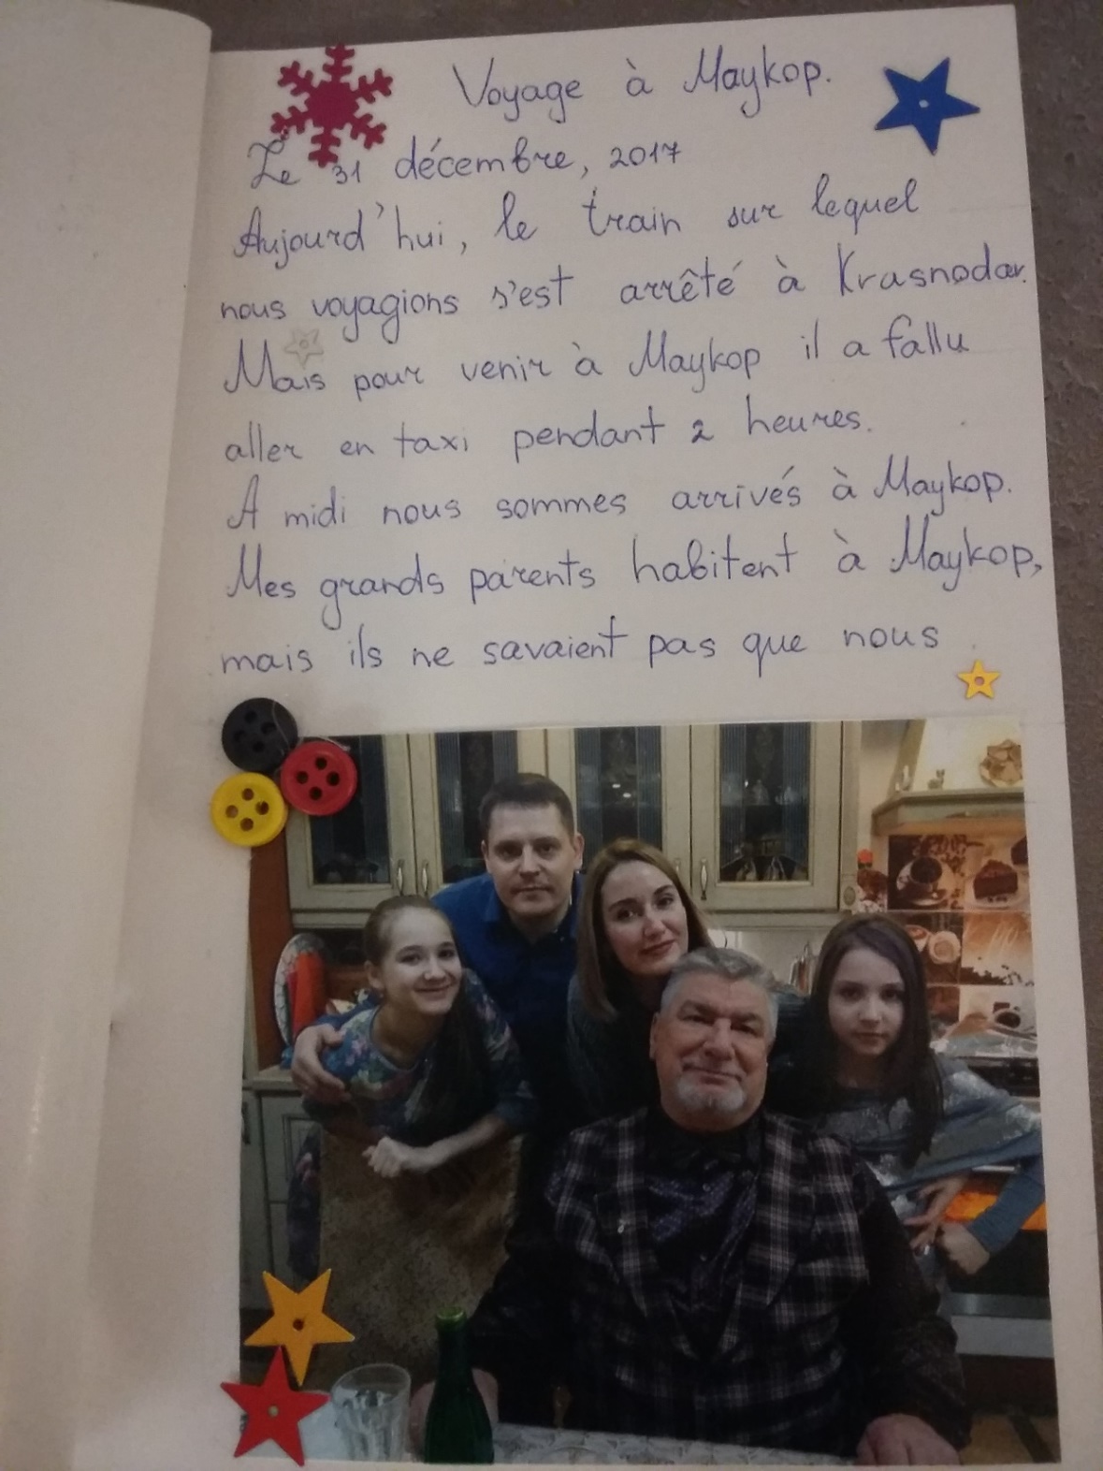
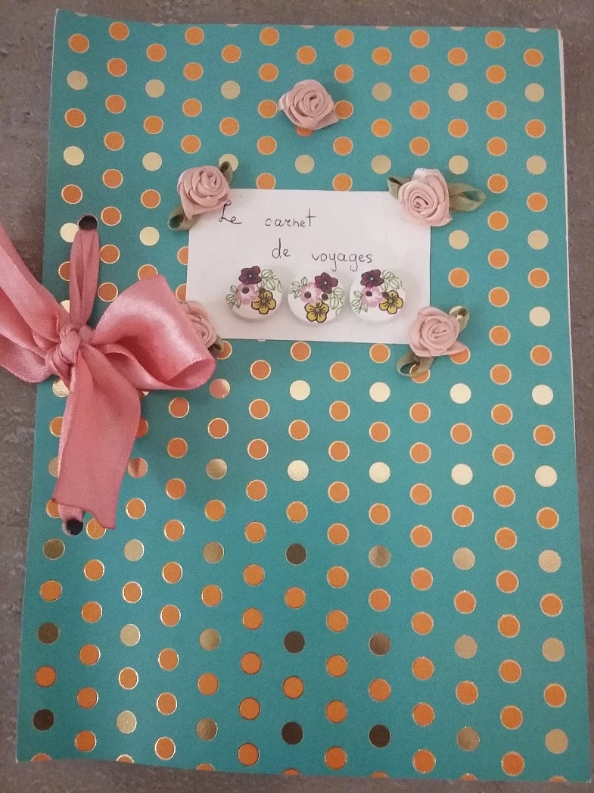
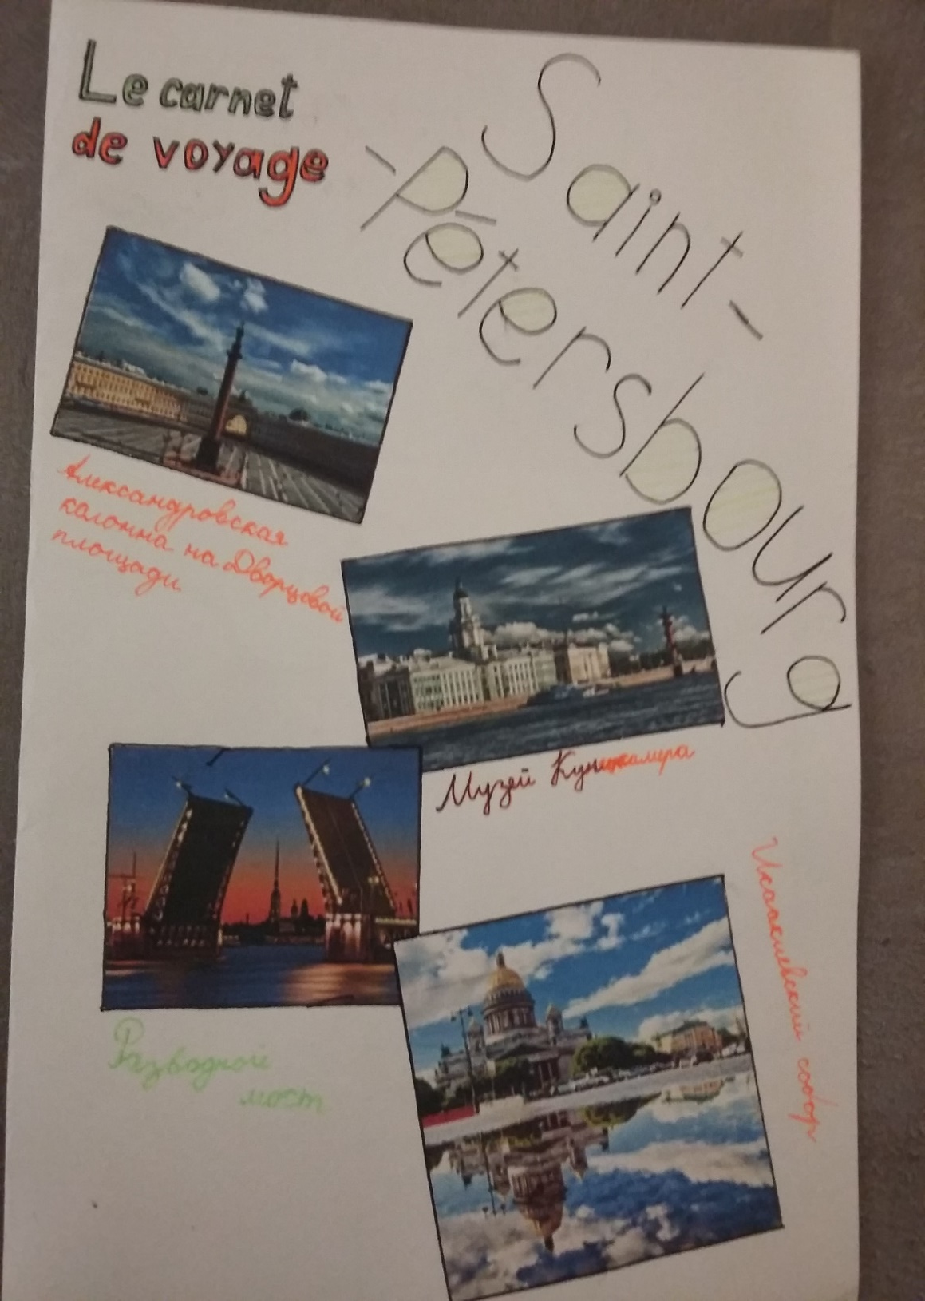

Slide 37
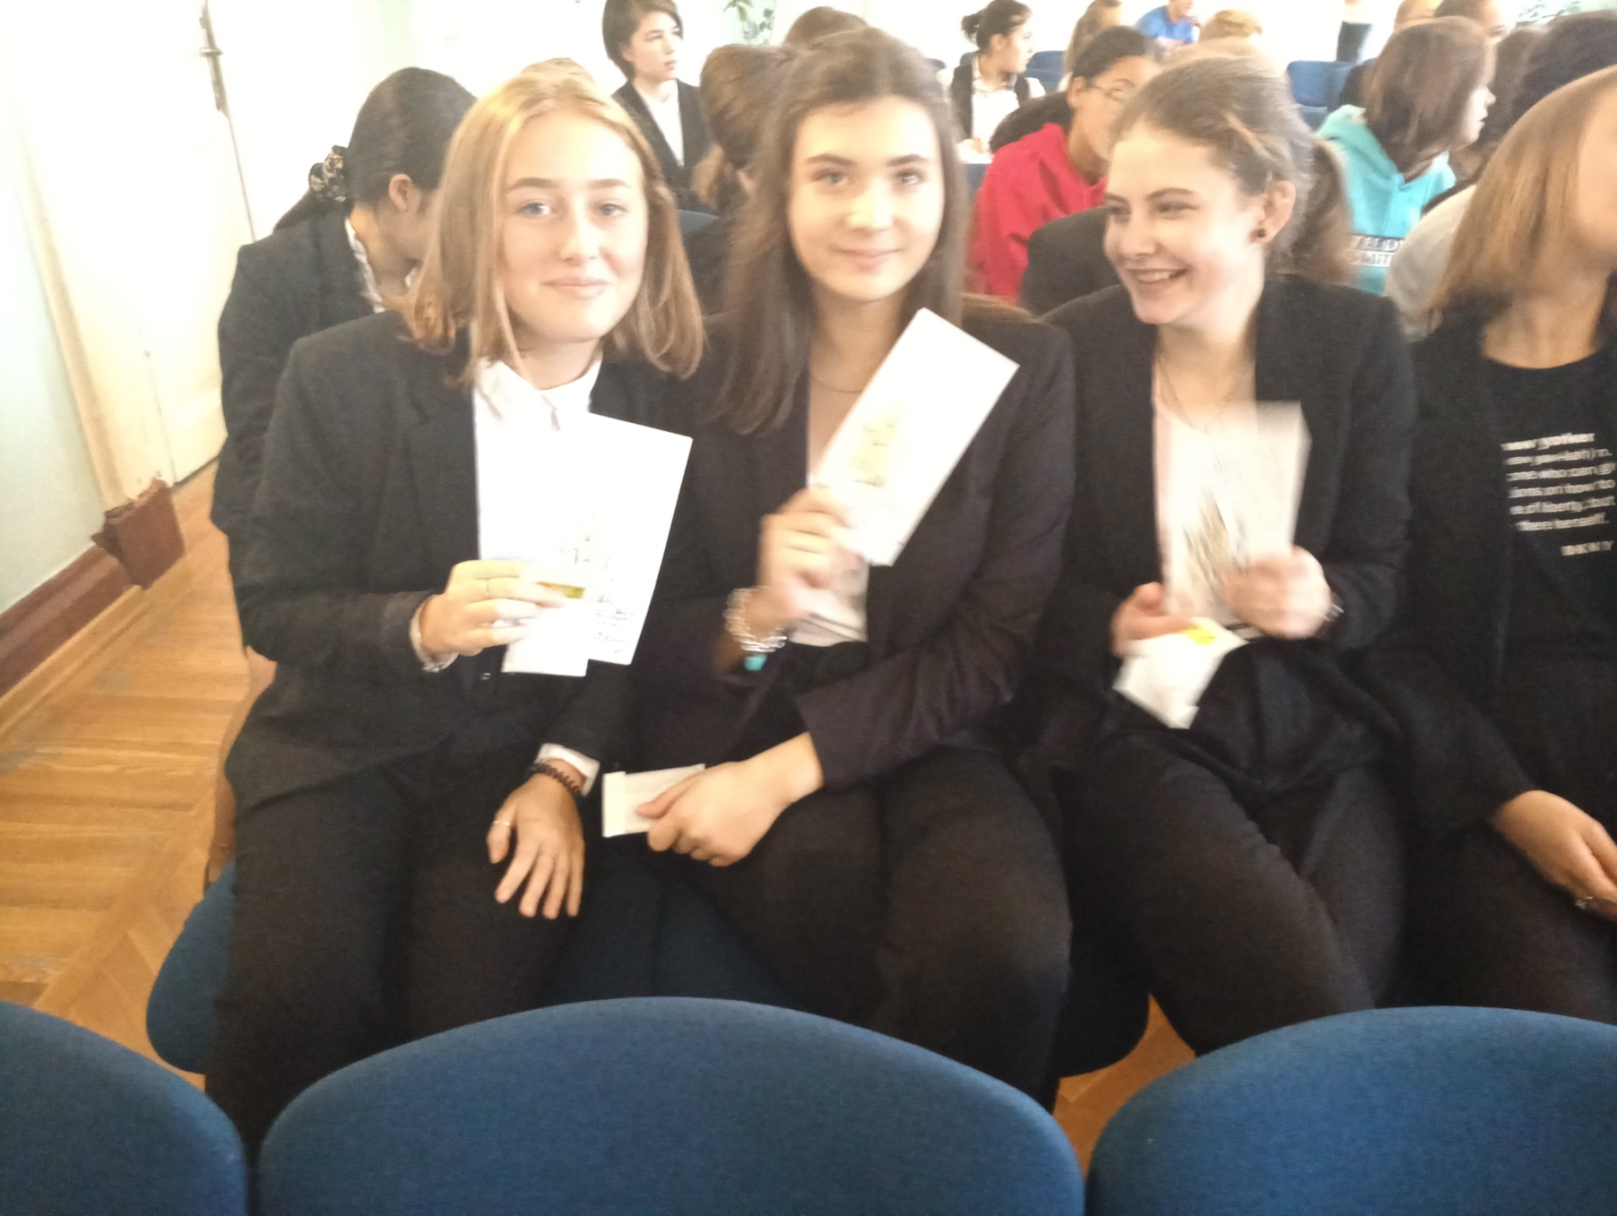

Slide 38
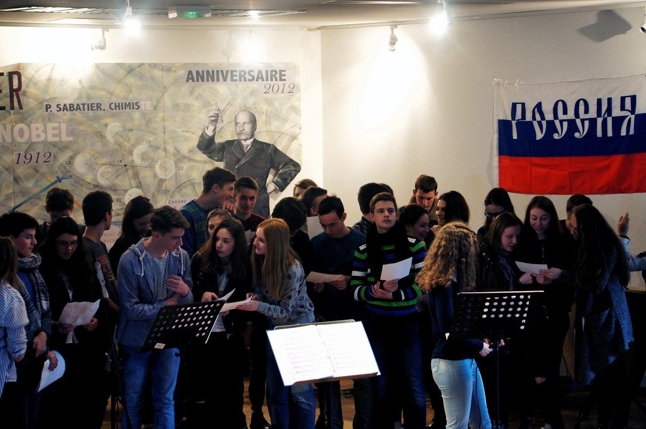
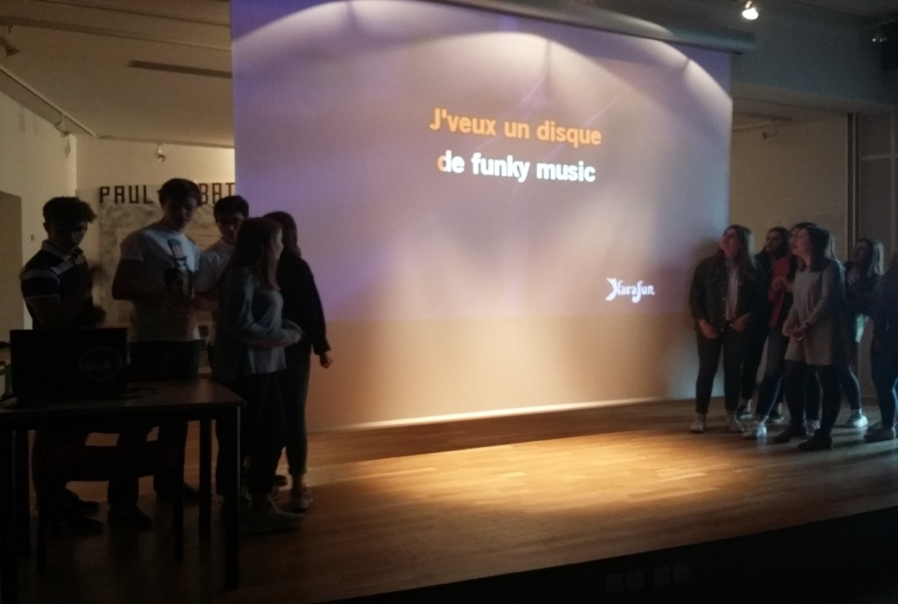
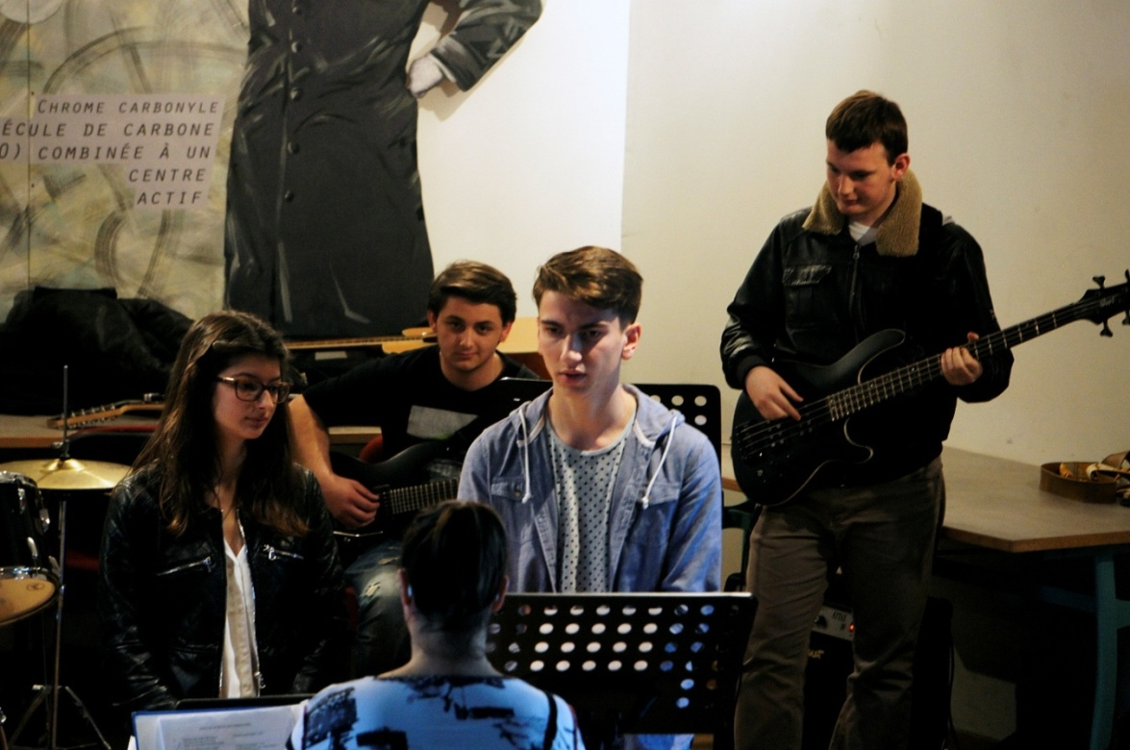
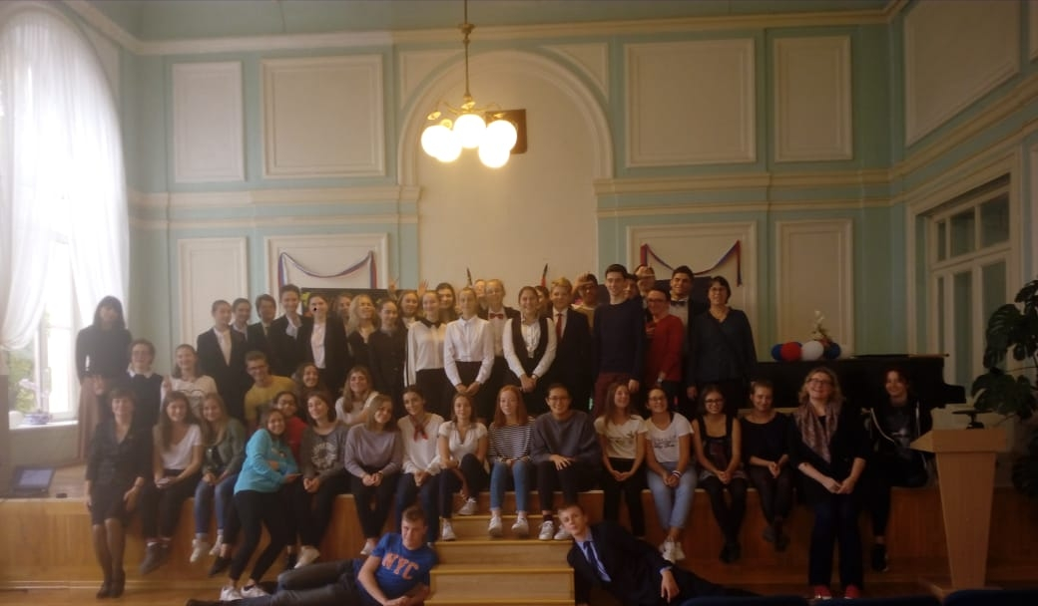
Concert franco-russe (le salon musical et littéraire/le spectacle)

Slide 39
Flash-mob https://www.youtube.com/watch?v=MgrDoEQZ0aU&feature=youtu.be
Films sur nos échanges https://youtu.be/xOWk5wEVhzw
https://www.youtube.com/watch?v=q8257OQfrvs
Stéréotypes sur les Russes et les Français
http://lyc-sabatier-carcassonne.fr/voyage-a-saint-petersbourg-avril-2016
http://lyc-sabatier-carcassonne.fr/traditionnels-concerts-franco-russe-dans-le-cadre-de-notre-partenariat-avec-la-ville-de-saint-petersbourg
http://lyc-sabatier-carcassonne.fr/echange-carcassonne-saint-petersbourg

Slide 40
L’impact des projets: leur médiatisation dans la presse régionale

Slide 41
Créer un projet
Thème (sport, cinéma, architecture, relations parents-enfants, réseaux sociaux…)
Type, forme, durée
Monodisciplinaire - interdisciplinaire
Age des participants
Buts (pédagogiques, éducatifs, linguistiques, socioculturels etc.)
Tâches et étapes de réalisation
Fonctions de chaque membre d’ équipe
Produit final et forme de présentation
Critères d’ évaluation
Impact/médiatisation

Slide 42
« Mettre en place un projet dans le cadre des échanges scolaires »
Former 4 à 5 groupes de 4 à 5 personnes. Chaque groupe doit élaborer un projet qui pourrait être réalisé dans le cadre des échanges scolaires .
Les domaines :
- Le sport
- La découverte de la région à visiter (économie / le cadre géografiique : paysages, faune, flore.../la gastronomie...)
- L’écologie
- L’urbanisme, l’architecture, valoriser le patrimoine culturel (travaux d’aménagement de restauration...)
- La vie des jeunes (les valeurs, la vie scolaire, les activités de loisir, le théâtre scolaire, les réseaux sociaux...)
- Les médias
- Les métiers/le monde de l’entreprise

Slide 43
Les étapes:
1) Etape préparatoire.
La prospection (le sondage). Sonder, repérer les intérêts des élèves et définir les domaines, les participants, les objectifs ( socioculturels, éducatifs (y compris linguistiques). Répartir les tâches, nommer les responsables, fixer les délais à respecter). Cette étape peut comprendre la recherche des infos, la collecte des renseignements utiles (horaires des musées, tarifs, modalités administratifs...), la communication par correspondance avec les partenaires.
2) Etape active. L’événement.
- Le cadre (le lieu)
- Le réglement horaire
- Les participants, les invités...
- Le matériel/les moyens financiers
- ....
3) L’impact (les effets attendus (espérés), la suite, le développement possible)
La médiatisation.

